Slide 1
Matrículas de primera vez
Monitoreo por cohortes, 202410 a 202710
Fecha de actualización: 3 nov 2026
Datos al 1 nov 2026
Fuente: reportes BAN, Retención Levantada. Primera vez, sin devoluciones ni duplicados. Datos al 1 nov 2026. Actualizado el 3 nov 2026.

Slide 2
Índice
Haz clic en una línea para ir a la diapositiva. Cada diapositiva tiene un enlace «Índice» arriba a la derecha para volver.
3. Resumen
19. Semestre 1: programas de NL&S (4 diapositivas)
4. Seguimiento de 202710 por programa, a igual día
23. Semestre 1: programas de TD (2 diapositivas)
5. Proyección de cierre de 202710: todavía no es confiable
25. Semestre 2: 202620 cerró con 213 de 325 (65.5% de la meta)
6. Cómo se calcula la proyección de cierre
26. Comparativa por programa, 202620 (cerrada)
7. Prueba retrospectiva de la proyección
27. Resumen por escuela, 202620 (cerrada)
8. Semestre 1: 202710 lleva 31 nuevos; a igual día, 202610 lleva…
28. Semestre 2: programas de IA&D (6 diapositivas)
9. Comparativa por programa, 202610 (cerrada)
34. Semestre 2: programas de NL&S (4 diapositivas)
10. Resumen por escuela, 202610 (cerrada)
38. Semestre 2: programas de TD (2 diapositivas)
11. Comparativa por programa, 202710 (en curso)
40. Brecha frente a la meta 2026: semestre 1 y semestre 2
12. Resumen por escuela, 202710 (en curso)
41. Permanencia de los nuevos por cohorte
13. Semestre 1: programas de IA&D (6 diapositivas)
42. Calidad de los datos por periodo

Slide 3
↑ Índice
Resumen
Reportes BAN (Retención Levantada) al 1 nov 2026
202710 en curso
202610 cerrada
202620 cerrada
Permanencia a +1 semestre
31
849 / 895
213 / 325
93%
nuevos al 1 nov 2026. Meta 1000. A igual día: 202410 6, 202510 13, 202610 21.
94.9% de la meta. 13 programas suman -102, 8 suman +56, neto -46.
65.5% de la meta. 17 programas suman -123, 3 suman +11, neto -112.
cohorte 202610. Cohortes anteriores: 89% a 91%.
• Mayores brechas en 202610: Diseño (-17), Ingenieria Mecatronica (-17), Comunicacion Social (-15).
• Proyección de cierre de 202710: todavía no hay proyección confiable Según la prueba retrospectiva lo será desde 11 ene 2027.
• Mayores brechas en 202620: Psicologia (-20), Ingenieria Civil (-17), Ingenieria De Sistemas Y Compu (-15).
• Definición: primera vez, sin devoluciones ni duplicados (una fila por Id y programa). Con --bruto se reproduce el conteo anterior.
• Comparar a igual día mide ritmo y no proyecta el cierre: en las cohortes 2024-1 a 2026-1 las diferencias de noviembre y diciembre se redujeron en enero.
Fuente: reportes BAN, Retención Levantada. Primera vez, sin devoluciones ni duplicados. Datos al 1 nov 2026. Actualizado el 3 nov 2026.

Slide 4
↑ Índice
Seguimiento de 202710 por programa, a igual día
Día +0 del ciclo (ancla 1 nov 2026). Compara ritmo, no proyecta el cierre.
Programa | Meta | 202710 (hoy) | 202410 a igual día | 202510 a igual día | 202610 a igual día
ARQUITECTURA | 59 | 1 | 0 | 1 | 0
DISEÑO | 25 | 3 | 0 | 1 | 1
INGENIERIA AMBIENTAL | 13 | 0 | 0 | 1 | 1
INGENIERIA BIOMEDICA | 29 | 1 | 0 | 0 | 0
INGENIERIA CIVIL | 42 | 0 | 0 | 0 | 0
INGENIERIA ELECTRICA | 24 | 0 | 0 | 0 | 1
INGENIERIA ELECTRONICA | 16 | 0 | 1 | 0 | 0
INGENIERIA INDUSTRIAL | 61 | 3 | 0 | 0 | 4
INGENIERIA MECANICA | 55 | 1 | 0 | 1 | 2
INGENIERIA MECATRONICA | 44 | 2 | 0 | 1 | 0
INGENIERIA NAVAL | 26 | 1 | 0 | 0 | 1
INGENIERIA QUIMICA | 26 | 1 | 0 | 1 | 0
ADMINISTRACION DE EMPRESAS | 44 | 3 | 0 | 0 | 0
CIENCIA POLITICA Y RELAC INTER | 26 | 1 | 0 | 1 | 1
CONTADURIA PUBLICA | 34 | 0 | 0 | 0 | 1
DERECHO | 31 | 1 | 0 | 0 | 0
ECONOMIA | 10 | 0 | 0 | 0 | 0
FINANZAS Y NEGOCIOS INTERNACIO | 130 | 3 | 1 | 4 | 6
PSICOLOGIA | 61 | 0 | 3 | 1 | 1
CIENCIA DE DATOS | 31 | 0 | 0 | 0 | 1
COMUNICACION SOCIAL | 24 | 2 | 0 | 1 | 0
INGENIERIA DE SISTEMAS Y COMPU | 132 | 7 | 1 | 0 | 1
MARKETING Y TRANSFORMACION DIG | 57 | 1 | 0 | 0 | 0
TOTAL | 1,000 | 31 | 6 | 13 | 21
Fuente: reportes BAN, Retención Levantada. Primera vez, sin devoluciones ni duplicados. Datos al 1 nov 2026. Actualizado el 3 nov 2026.

Slide 5
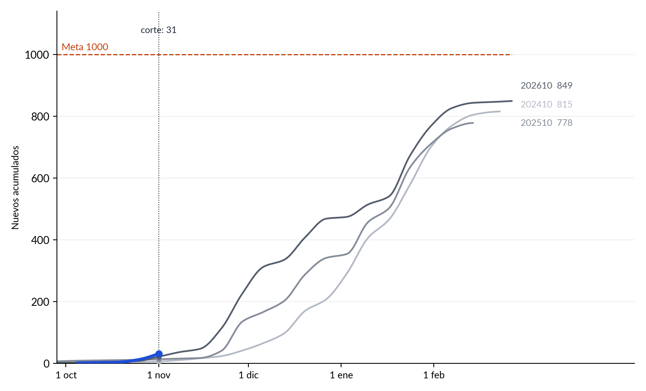
↑ Índice
Proyección de cierre de 202710: todavía no es confiable
Cohorte 202710 frente a cohortes cerradas del mismo semestre · datos al 1 nov 2026
Cierre proyectado
Sin proyección aún
No se publica una cifra: a esta fecha el cálculo arroja un rango tan amplio que no informa. A igual día, las cohortes cerradas llevaban 202410: 6, 202510: 13, 202610: 21; 202710 lleva 31.
Error máximo de la prueba retrospectiva a esta fecha: 142%. Umbral para confiar: 15%.
Según esa prueba, será confiable desde 11 ene 2027.
Mientras tanto, lo que sí informa es el ritmo frente a las cohortes anteriores a igual día (diapositiva de seguimiento). Los puntos de la gráfica marcan dónde estaba cada cohorte ese día.
Fuente: reportes BAN, Retención Levantada. Primera vez, sin devoluciones ni duplicados. Datos al 1 nov 2026. Actualizado el 3 nov 2026.

Slide 6
↑ Índice
Cómo se calcula la proyección de cierre
Se usa solo con cohortes cerradas del mismo semestre y se valida contra ellas.
Método: fracción acumulada histórica
1. Para cada cohorte cerrada del mismo semestre se calcula qué fracción de su cierre ya estaba pagada ese mismo día del ciclo.
2. Se divide lo que lleva la cohorte actual entre esa fracción. Cada cohorte de referencia produce una estimación del cierre.
3. El rango es el mínimo y el máximo de las estimaciones. El valor central es la mediana.
4. Prueba retrospectiva: cada cohorte cerrada se proyecta con las demás y se compara con su cierre real. La proyección se declara confiable desde el día en que el error máximo deja de superar 15%.
Límites
Con tres cohortes el rango es indicativo y no un intervalo de confianza.
Supone que el calendario de pagos se repite. Si cambian las fechas de matrícula o las políticas de pago, la proyección pierde validez.
Se calcula solo para el total de la UTB, porque con cifras por programa la prueba retrospectiva es demasiado ruidosa.
La curva diaria de cada cohorte y el error de la prueba por día están en el Excel (hojas Curva_UTB_diaria y Proyeccion_prueba).
Fuente: reportes BAN, Retención Levantada. Primera vez, sin devoluciones ni duplicados. Datos al 1 nov 2026. Actualizado el 3 nov 2026.

Slide 7
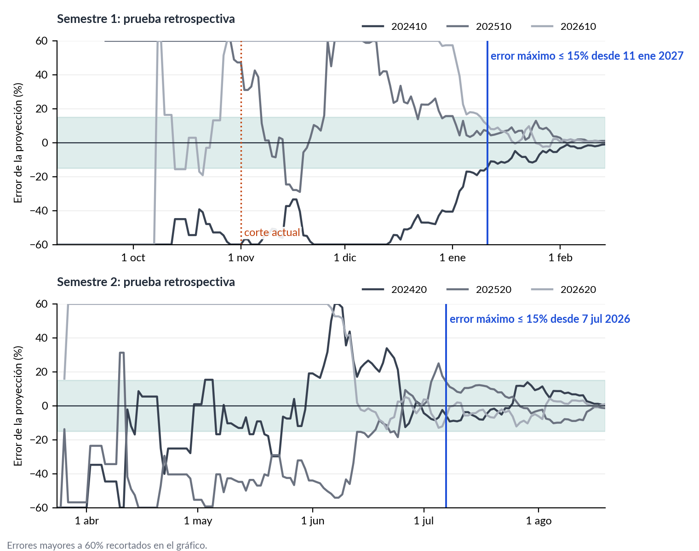
↑ Índice
Prueba retrospectiva de la proyección
Qué habría proyectado el método en cada fecha para las cohortes que ya cerraron.
Qué tan bien funcionó
Semestre 1, error máximo
+30 días (1 dic 2026): 261%
+60 días (31 dic 2026): 57%
+90 días (30 ene 2027): 6%
Confiable desde 11 ene 2027.
Semestre 2, error máximo
+30 días (31 may 2026): 65%
+60 días (30 jun 2026): 2%
+90 días (30 jul 2026): 12%
Confiable desde 7 jul 2026.
Fuente: reportes BAN, Retención Levantada. Primera vez, sin devoluciones ni duplicados. Datos al 1 nov 2026. Actualizado el 3 nov 2026.

Slide 8
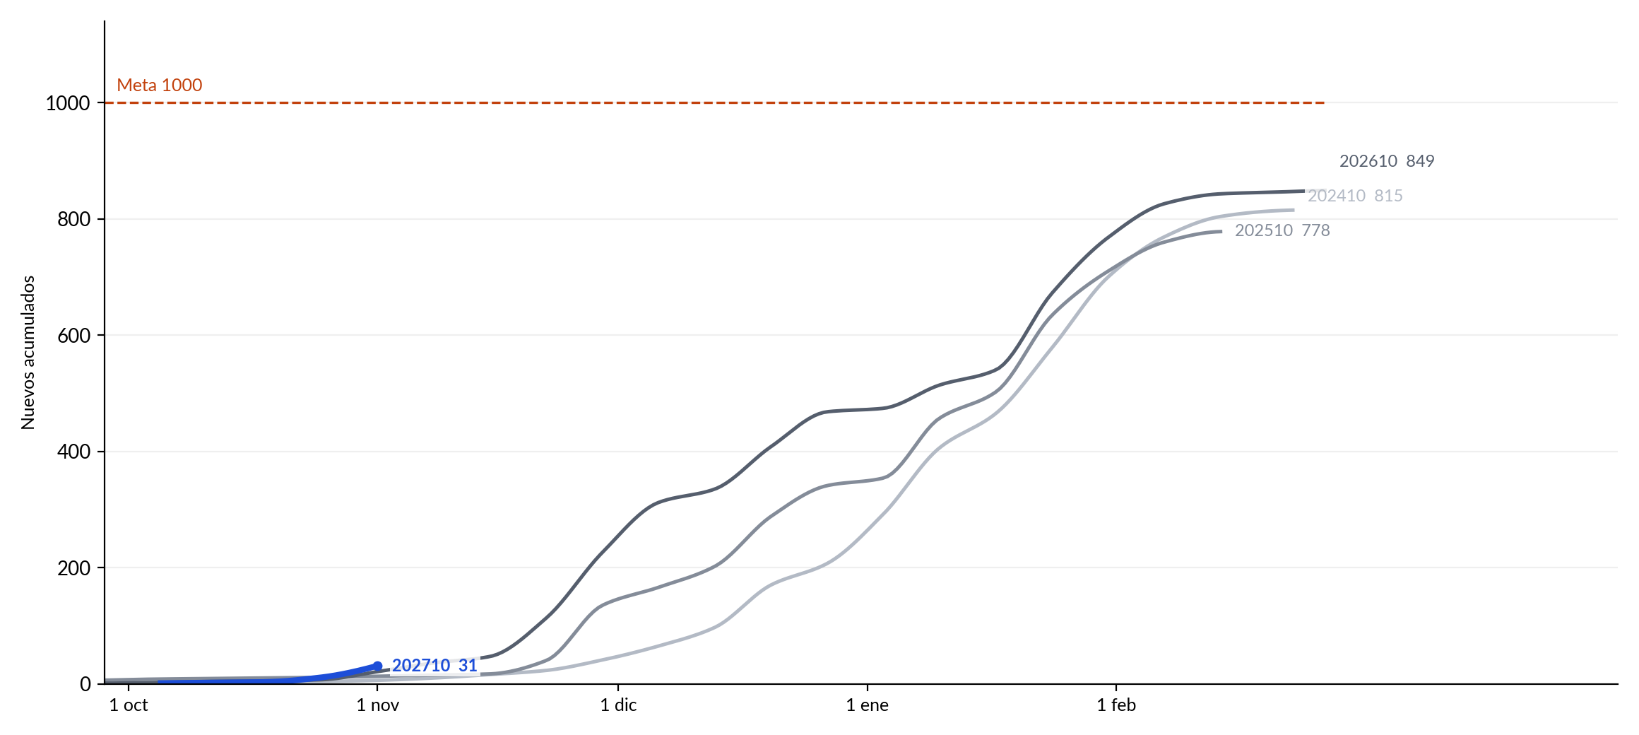
↑ Índice
Semestre 1: 202710 lleva 31 nuevos; a igual día, 202610 llevaba 21
Cohorte 202710 frente a 202410, 202510, 202610 · primera vez, sin devoluciones ni duplicados · datos al 1 nov 2026 · curvas semanales suavizadas
Fuente: reportes BAN, Retención Levantada. Primera vez, sin devoluciones ni duplicados. Datos al 1 nov 2026. Actualizado el 3 nov 2026.

Slide 9
↑ Índice
Comparativa por programa, 202610 (cerrada)
Datos al 12 mar 2026. Cohorte cerrada. Cumpl. % = primera vez / meta. SPC % = 200·(real − meta)/(real + meta), simétrico respecto a la meta.
Programa | Escuela | Primera vez | Meta | Cumpl. % | Dif. meta | SPC % | Cierre 202510 | Continuo | Reingreso | Reinicio | Trans. interna | Total
INGENIERIA ELECTRICA | IA&D | 19 | 16 | 118.8 | +3 | 17.1 | 14 | 91 | 2 | 0 | 0 | 112
INGENIERIA CIVIL | IA&D | 36 | 49 | 73.5 | -13 | -30.6 | 34 | 305 | 11 | 0 | 2 | 356
INGENIERIA MECANICA | IA&D | 46 | 46 | 100.0 | +0 | 0.0 | 46 | 206 | 5 | 1 | 0 | 259
INGENIERIA NAVAL | IA&D | 22 | 27 | 81.5 | -5 | -20.4 | 24 | 135 | 3 | 0 | 0 | 161
ARQUITECTURA | IA&D | 51 | 52 | 98.1 | -1 | -1.9 | 41 | 256 | 2 | 1 | 0 | 314
INGENIERIA MECATRONICA | IA&D | 38 | 55 | 69.1 | -17 | -36.6 | 54 | 276 | 4 | 0 | 0 | 319
INGENIERIA INDUSTRIAL | IA&D | 53 | 52 | 101.9 | +1 | 1.9 | 34 | 282 | 4 | 0 | 1 | 346
INGENIERIA AMBIENTAL | IA&D | 8 | 12 | 66.7 | -4 | -40.0 | 9 | 64 | 2 | 0 | 0 | 74
INGENIERIA QUIMICA | IA&D | 22 | 19 | 115.8 | +3 | 14.6 | 14 | 98 | 2 | 0 | 0 | 122
INGENIERIA ELECTRONICA | IA&D | 11 | 12 | 91.7 | -1 | -8.7 | 11 | 73 | 0 | 0 | 2 | 87
INGENIERIA BIOMEDICA | IA&D | 25 | 33 | 75.8 | -8 | -27.6 | 33 | 168 | 4 | 0 | 0 | 199
DISEÑO | IA&D | 20 | 37 | 54.1 | -17 | -59.6 | 36 | 43 | 0 | 0 | 1 | 64
CONTADURIA PUBLICA | NL&S | 29 | 30 | 96.7 | -1 | -3.4 | 20 | 145 | 3 | 0 | 2 | 185
FINANZAS Y NEGOCIOS INTERNACIO | NL&S | 120 | 106 | 113.2 | +14 | 12.4 | 103 | 522 | 16 | 0 | 1 | 675
ADMINISTRACION DE EMPRESAS | NL&S | 36 | 29 | 124.1 | +7 | 21.5 | 21 | 172 | 8 | 0 | 5 | 232
DERECHO | NL&S | 25 | 27 | 92.6 | -2 | -7.7 | 26 | 143 | 3 | 0 | 2 | 175
PSICOLOGIA | NL&S | 53 | 52 | 101.9 | +1 | 1.9 | 48 | 330 | 4 | 1 | 1 | 391
ECONOMIA | NL&S | 6 | 12 | 50.0 | -6 | -66.7 | 5 | 44 | 4 | 0 | 0 | 57
CIENCIA POLITICA Y RELAC INTER | NL&S | 21 | 21 | 100.0 | +0 | 0.0 | 21 | 102 | 2 | 0 | 1 | 132
INGENIERIA DE SISTEMAS Y COMPU | TD | 121 | 133 | 91.0 | -12 | -9.4 | 129 | 517 | 10 | 1 | 1 | 652
CIENCIA DE DATOS | TD | 24 | 13 | 184.6 | +11 | 59.5 | 10 | 33 | 1 | 0 | 3 | 61
COMUNICACION SOCIAL | TD | 17 | 32 | 53.1 | -15 | -61.2 | 16 | 174 | 4 | 0 | 0 | 200
MARKETING Y TRANSFORMACION DIG | TD | 46 | 30 | 153.3 | +16 | 42.1 | 29 | 88 | 1 | 1 | 3 | 139
Fuente: reportes BAN, Retención Levantada. Primera vez, sin devoluciones ni duplicados. Datos al 1 nov 2026. Actualizado el 3 nov 2026.

Slide 10
↑ Índice
Resumen por escuela, 202610 (cerrada)
Datos al 12 mar 2026. Cohorte cerrada. Cumpl. % = primera vez / meta. SPC % = 200·(real − meta)/(real + meta), simétrico respecto a la meta.
Escuela | Primera vez | Meta | Cumpl. % | Dif. meta | SPC % | Cierre 202510 | Continuo | Reingreso | Reinicio | Trans. interna | Total
IA&D | 351 | 410 | 85.6 | -59 | -15.5 | 350 | 1,997 | 39 | 2 | 6 | 2,413
NL&S | 290 | 277 | 104.7 | +13 | 4.6 | 244 | 1,458 | 40 | 1 | 12 | 1,847
TD | 208 | 208 | 100.0 | +0 | 0.0 | 184 | 812 | 16 | 2 | 7 | 1,052
TOTAL | 849 | 895 | 94.9 | -46 | -5.3 | 778 | 4,267 | 95 | 5 | 25 | 5,312
Fuente: reportes BAN, Retención Levantada. Primera vez, sin devoluciones ni duplicados. Datos al 1 nov 2026. Actualizado el 3 nov 2026.

Slide 11
↑ Índice
Comparativa por programa, 202710 (en curso)
Datos al 1 nov 2026. En curso: el cumplimiento es parcial, la cohorte aún suma pagos. Cumpl. % = primera vez / meta. SPC % = 200·(real − meta)/(real + meta), simétrico respecto a la meta.
Programa | Escuela | Primera vez | Meta | Cumpl. % | Dif. meta | SPC % | Cierre 202610 | Continuo | Reingreso | Reinicio | Trans. interna | Total
ARQUITECTURA | IA&D | 1 | 59 | 1.7 | -58 | -193.3 | 51 | 0 | 0 | 0 | 0 | 1
DISEÑO | IA&D | 3 | 25 | 12.0 | -22 | -157.1 | 20 | 0 | 0 | 0 | 0 | 3
INGENIERIA AMBIENTAL | IA&D | 0 | 13 | 0.0 | -13 | -200.0 | 8 | 0 | 0 | 0 | 0 | 0
INGENIERIA BIOMEDICA | IA&D | 1 | 29 | 3.4 | -28 | -186.7 | 25 | 0 | 0 | 0 | 0 | 1
INGENIERIA CIVIL | IA&D | 0 | 42 | 0.0 | -42 | -200.0 | 36 | 0 | 0 | 0 | 0 | 0
INGENIERIA ELECTRICA | IA&D | 0 | 24 | 0.0 | -24 | -200.0 | 19 | 0 | 0 | 0 | 0 | 0
INGENIERIA ELECTRONICA | IA&D | 0 | 16 | 0.0 | -16 | -200.0 | 11 | 0 | 0 | 0 | 0 | 0
INGENIERIA INDUSTRIAL | IA&D | 3 | 61 | 4.9 | -58 | -181.2 | 53 | 0 | 0 | 0 | 0 | 3
INGENIERIA MECANICA | IA&D | 1 | 55 | 1.8 | -54 | -192.9 | 46 | 0 | 0 | 0 | 0 | 1
INGENIERIA MECATRONICA | IA&D | 2 | 44 | 4.5 | -42 | -182.6 | 38 | 0 | 0 | 0 | 0 | 2
INGENIERIA NAVAL | IA&D | 1 | 26 | 3.8 | -25 | -185.2 | 22 | 0 | 0 | 0 | 0 | 1
INGENIERIA QUIMICA | IA&D | 1 | 26 | 3.8 | -25 | -185.2 | 22 | 0 | 0 | 0 | 0 | 1
ADMINISTRACION DE EMPRESAS | NL&S | 3 | 44 | 6.8 | -41 | -174.5 | 36 | 0 | 0 | 0 | 0 | 3
CIENCIA POLITICA Y RELAC INTER | NL&S | 1 | 26 | 3.8 | -25 | -185.2 | 21 | 0 | 0 | 0 | 0 | 1
CONTADURIA PUBLICA | NL&S | 0 | 34 | 0.0 | -34 | -200.0 | 29 | 0 | 0 | 0 | 0 | 0
DERECHO | NL&S | 1 | 31 | 3.2 | -30 | -187.5 | 25 | 0 | 0 | 0 | 0 | 1
ECONOMIA | NL&S | 0 | 10 | 0.0 | -10 | -200.0 | 6 | 0 | 0 | 0 | 0 | 0
FINANZAS Y NEGOCIOS INTERNACIO | NL&S | 3 | 130 | 2.3 | -127 | -191.0 | 120 | 0 | 0 | 0 | 0 | 3
PSICOLOGIA | NL&S | 0 | 61 | 0.0 | -61 | -200.0 | 53 | 0 | 0 | 0 | 0 | 0
CIENCIA DE DATOS | TD | 0 | 31 | 0.0 | -31 | -200.0 | 24 | 0 | 0 | 0 | 0 | 0
COMUNICACION SOCIAL | TD | 2 | 24 | 8.3 | -22 | -169.2 | 17 | 0 | 0 | 0 | 0 | 2
INGENIERIA DE SISTEMAS Y COMPU | TD | 7 | 132 | 5.3 | -125 | -179.9 | 121 | 0 | 0 | 0 | 0 | 7
MARKETING Y TRANSFORMACION DIG | TD | 1 | 57 | 1.8 | -56 | -193.1 | 46 | 0 | 0 | 0 | 0 | 1
Fuente: reportes BAN, Retención Levantada. Primera vez, sin devoluciones ni duplicados. Datos al 1 nov 2026. Actualizado el 3 nov 2026.

Slide 12
↑ Índice
Resumen por escuela, 202710 (en curso)
Datos al 1 nov 2026. En curso: el cumplimiento es parcial, la cohorte aún suma pagos. Cumpl. % = primera vez / meta. SPC % = 200·(real − meta)/(real + meta), simétrico respecto a la meta.
Escuela | Primera vez | Meta | Cumpl. % | Dif. meta | SPC % | Cierre 202610 | Continuo | Reingreso | Reinicio | Trans. interna | Total
IA&D | 13 | 420 | 3.1 | -407 | -188.0 | 351 | 0 | 0 | 0 | 0 | 13
NL&S | 8 | 336 | 2.4 | -328 | -190.7 | 290 | 0 | 0 | 0 | 0 | 8
TD | 10 | 244 | 4.1 | -234 | -184.3 | 208 | 0 | 0 | 0 | 0 | 10
TOTAL | 31 | 1,000 | 3.1 | -969 | -188.0 | 849 | 0 | 0 | 0 | 0 | 31
Fuente: reportes BAN, Retención Levantada. Primera vez, sin devoluciones ni duplicados. Datos al 1 nov 2026. Actualizado el 3 nov 2026.

Slide 13
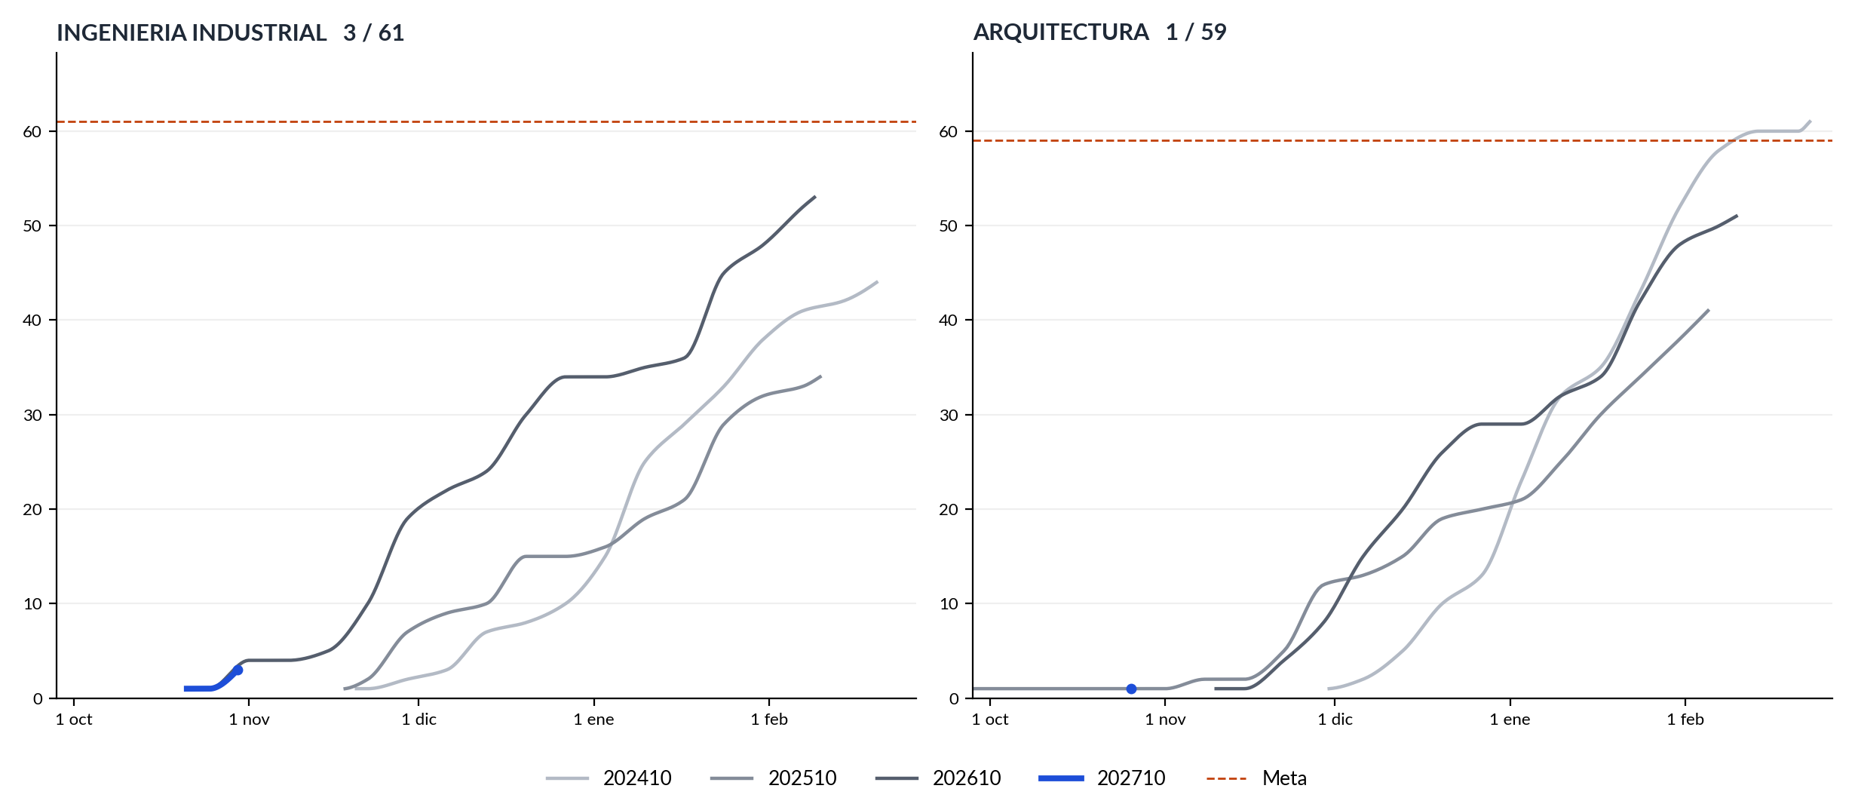
↑ Índice
Semestre 1: programas de IA&D (1 de 6)
Cohortes 202410, 202510, 202610, 202710. Azul: 202710 (en curso). Rojo: meta. Título de cada panel: nuevos/meta de 202710. Curvas semanales suavizadas.
Fuente: reportes BAN, Retención Levantada. Primera vez, sin devoluciones ni duplicados. Datos al 1 nov 2026. Actualizado el 3 nov 2026.

Slide 14
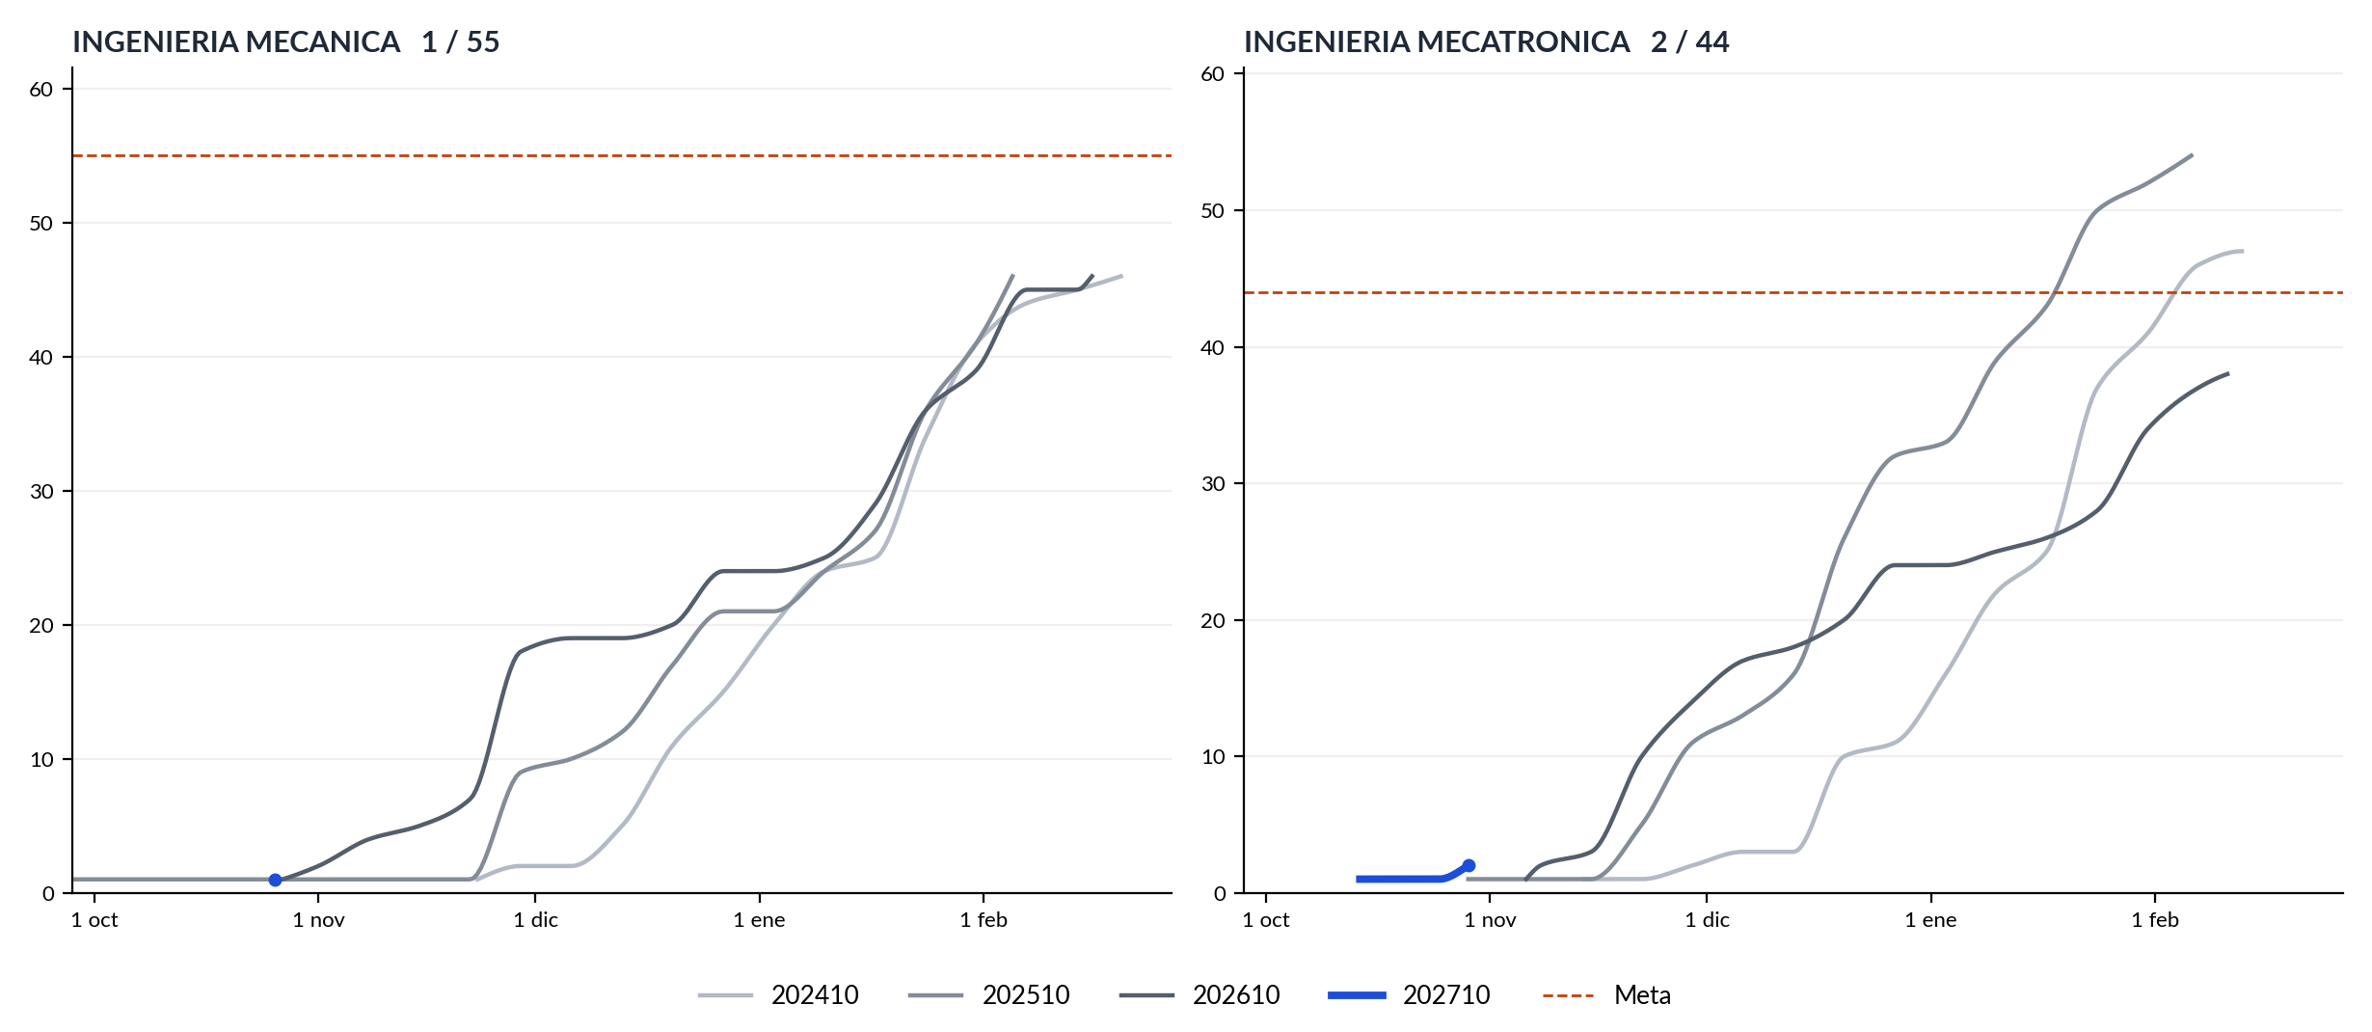
↑ Índice
Semestre 1: programas de IA&D (2 de 6)
Cohortes 202410, 202510, 202610, 202710. Azul: 202710 (en curso). Rojo: meta. Título de cada panel: nuevos/meta de 202710. Curvas semanales suavizadas.
Fuente: reportes BAN, Retención Levantada. Primera vez, sin devoluciones ni duplicados. Datos al 1 nov 2026. Actualizado el 3 nov 2026.

Slide 15
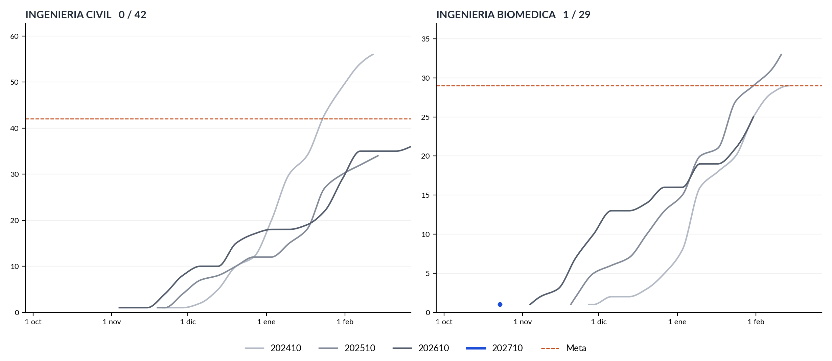
↑ Índice
Semestre 1: programas de IA&D (3 de 6)
Cohortes 202410, 202510, 202610, 202710. Azul: 202710 (en curso). Rojo: meta. Título de cada panel: nuevos/meta de 202710. Curvas semanales suavizadas.
Fuente: reportes BAN, Retención Levantada. Primera vez, sin devoluciones ni duplicados. Datos al 1 nov 2026. Actualizado el 3 nov 2026.

Slide 16
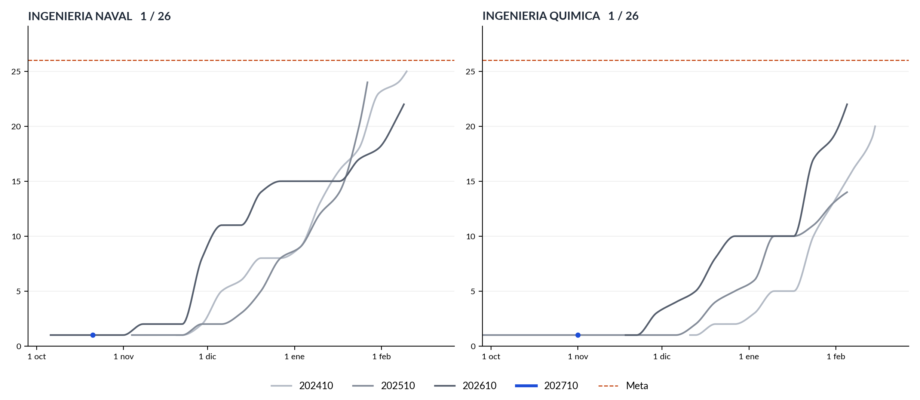
↑ Índice
Semestre 1: programas de IA&D (4 de 6)
Cohortes 202410, 202510, 202610, 202710. Azul: 202710 (en curso). Rojo: meta. Título de cada panel: nuevos/meta de 202710. Curvas semanales suavizadas.
Fuente: reportes BAN, Retención Levantada. Primera vez, sin devoluciones ni duplicados. Datos al 1 nov 2026. Actualizado el 3 nov 2026.

Slide 17
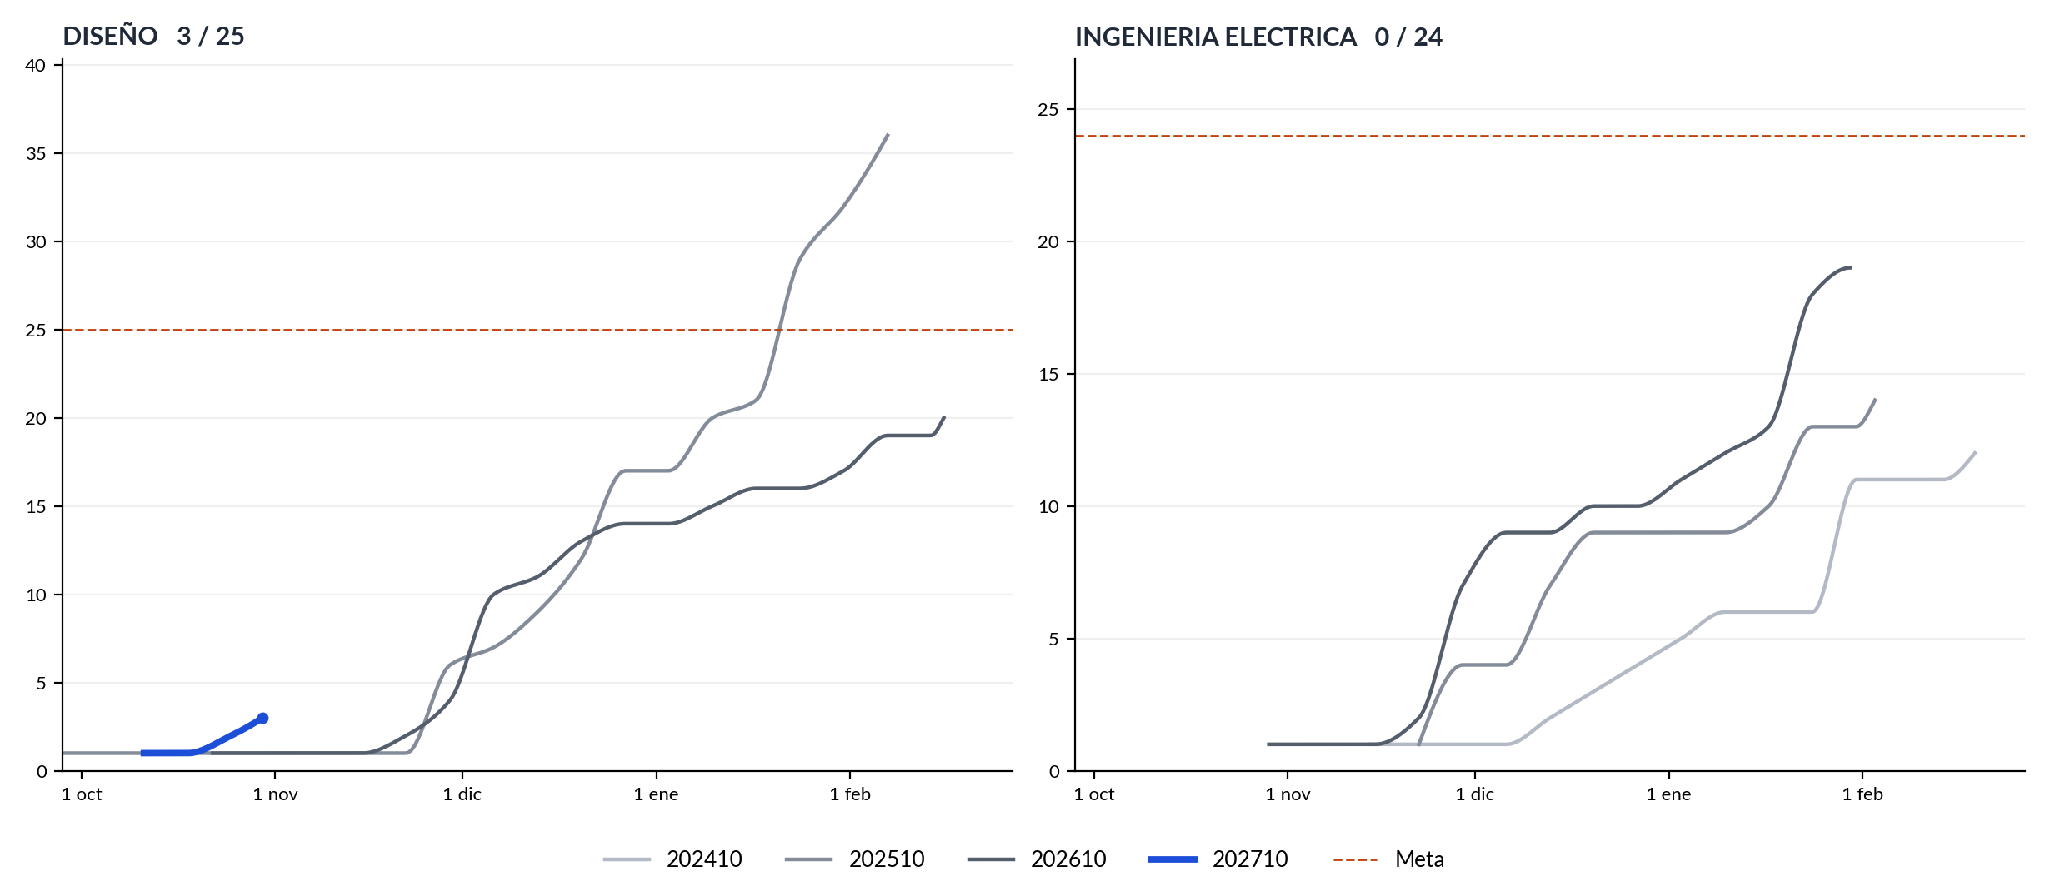
↑ Índice
Semestre 1: programas de IA&D (5 de 6)
Cohortes 202410, 202510, 202610, 202710. Azul: 202710 (en curso). Rojo: meta. Título de cada panel: nuevos/meta de 202710. Curvas semanales suavizadas.
Fuente: reportes BAN, Retención Levantada. Primera vez, sin devoluciones ni duplicados. Datos al 1 nov 2026. Actualizado el 3 nov 2026.

Slide 18
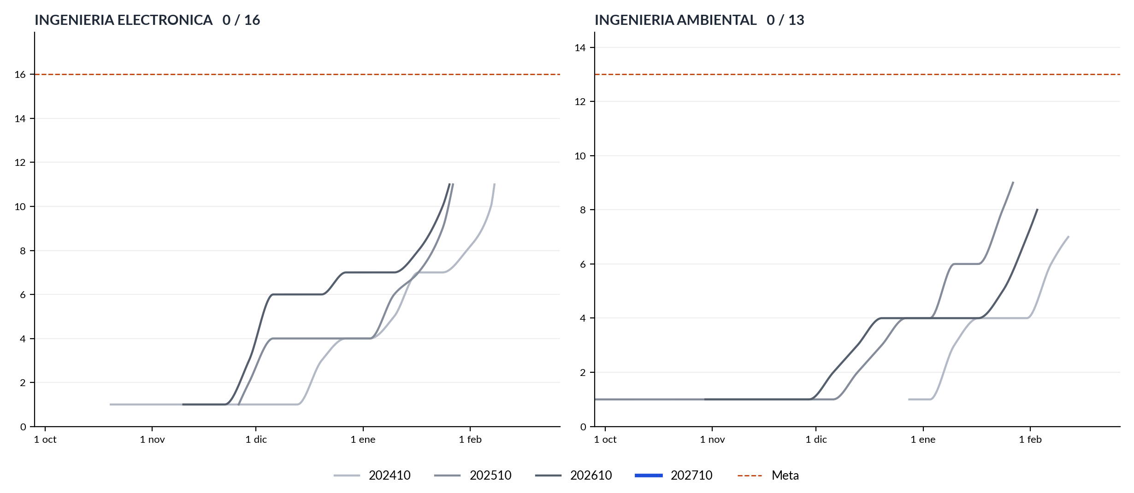
↑ Índice
Semestre 1: programas de IA&D (6 de 6)
Cohortes 202410, 202510, 202610, 202710. Azul: 202710 (en curso). Rojo: meta. Título de cada panel: nuevos/meta de 202710. Curvas semanales suavizadas.
Fuente: reportes BAN, Retención Levantada. Primera vez, sin devoluciones ni duplicados. Datos al 1 nov 2026. Actualizado el 3 nov 2026.

Slide 19
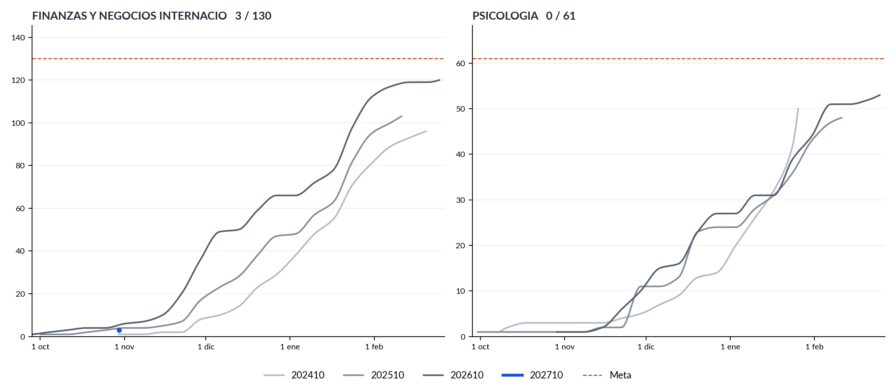
↑ Índice
Semestre 1: programas de NL&S (1 de 4)
Cohortes 202410, 202510, 202610, 202710. Azul: 202710 (en curso). Rojo: meta. Título de cada panel: nuevos/meta de 202710. Curvas semanales suavizadas.
Fuente: reportes BAN, Retención Levantada. Primera vez, sin devoluciones ni duplicados. Datos al 1 nov 2026. Actualizado el 3 nov 2026.

Slide 20
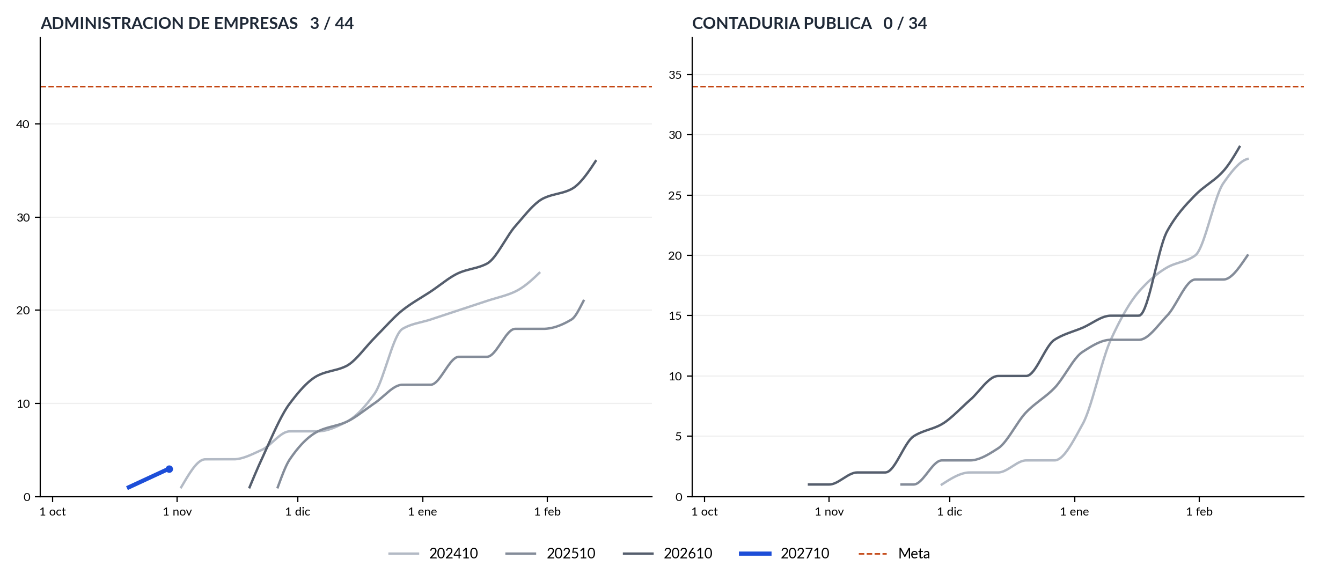
↑ Índice
Semestre 1: programas de NL&S (2 de 4)
Cohortes 202410, 202510, 202610, 202710. Azul: 202710 (en curso). Rojo: meta. Título de cada panel: nuevos/meta de 202710. Curvas semanales suavizadas.
Fuente: reportes BAN, Retención Levantada. Primera vez, sin devoluciones ni duplicados. Datos al 1 nov 2026. Actualizado el 3 nov 2026.

Slide 21
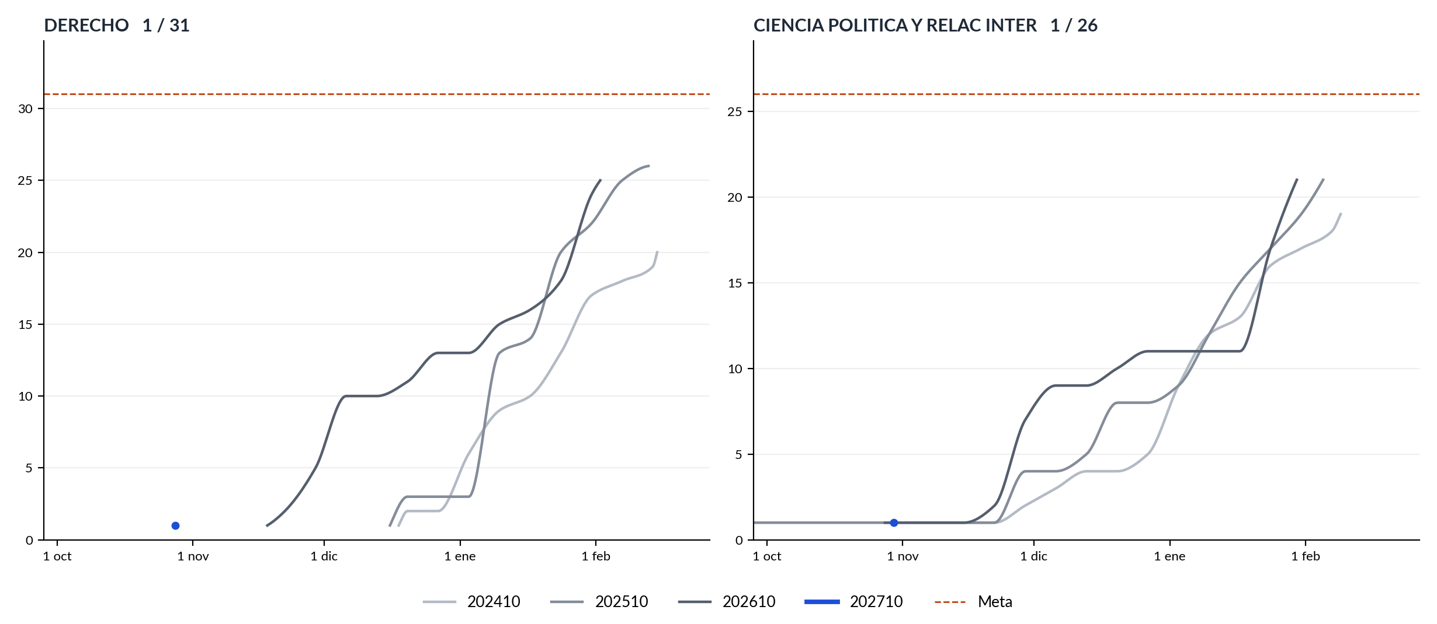
↑ Índice
Semestre 1: programas de NL&S (3 de 4)
Cohortes 202410, 202510, 202610, 202710. Azul: 202710 (en curso). Rojo: meta. Título de cada panel: nuevos/meta de 202710. Curvas semanales suavizadas.
Fuente: reportes BAN, Retención Levantada. Primera vez, sin devoluciones ni duplicados. Datos al 1 nov 2026. Actualizado el 3 nov 2026.

Slide 22
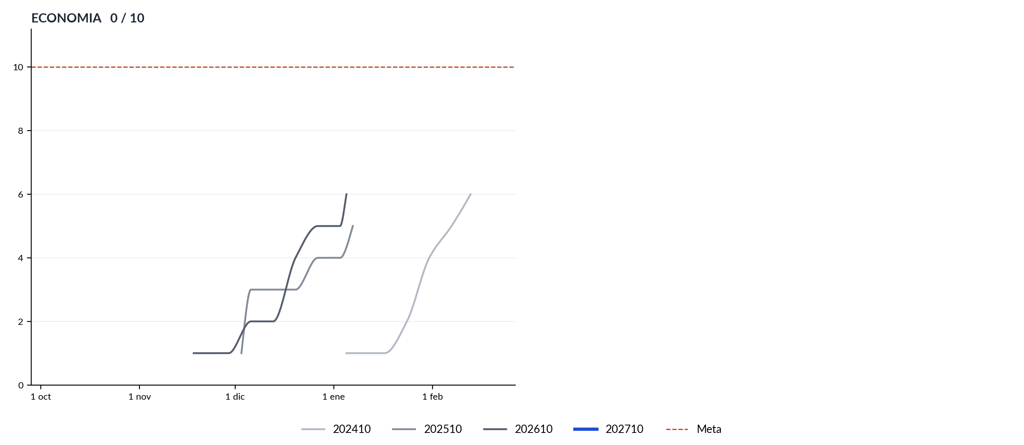
↑ Índice
Semestre 1: programas de NL&S (4 de 4)
Cohortes 202410, 202510, 202610, 202710. Azul: 202710 (en curso). Rojo: meta. Título de cada panel: nuevos/meta de 202710. Curvas semanales suavizadas.
Fuente: reportes BAN, Retención Levantada. Primera vez, sin devoluciones ni duplicados. Datos al 1 nov 2026. Actualizado el 3 nov 2026.

Slide 23
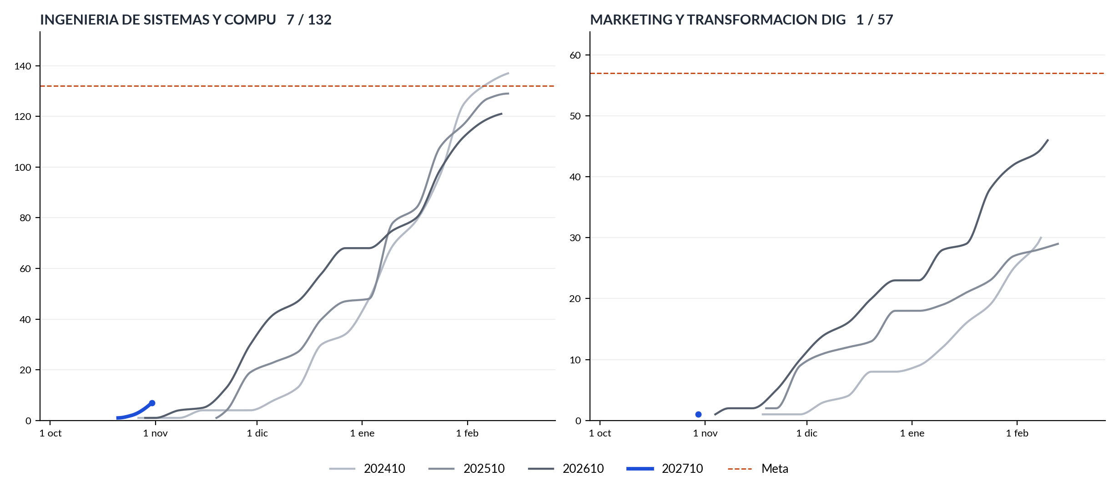
↑ Índice
Semestre 1: programas de TD (1 de 2)
Cohortes 202410, 202510, 202610, 202710. Azul: 202710 (en curso). Rojo: meta. Título de cada panel: nuevos/meta de 202710. Curvas semanales suavizadas.
Fuente: reportes BAN, Retención Levantada. Primera vez, sin devoluciones ni duplicados. Datos al 1 nov 2026. Actualizado el 3 nov 2026.

Slide 24
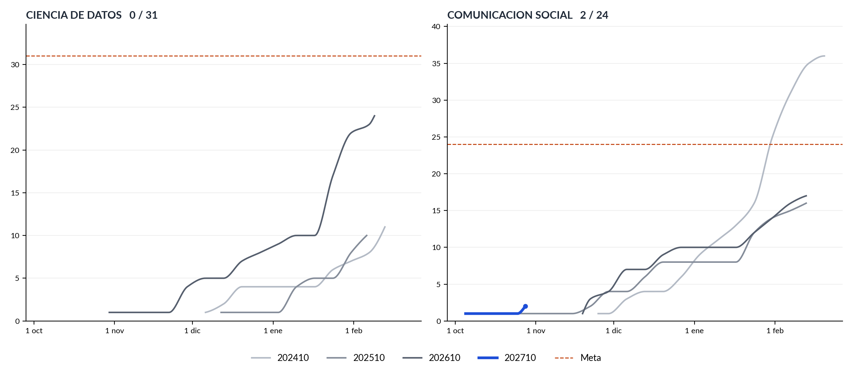
↑ Índice
Semestre 1: programas de TD (2 de 2)
Cohortes 202410, 202510, 202610, 202710. Azul: 202710 (en curso). Rojo: meta. Título de cada panel: nuevos/meta de 202710. Curvas semanales suavizadas.
Fuente: reportes BAN, Retención Levantada. Primera vez, sin devoluciones ni duplicados. Datos al 1 nov 2026. Actualizado el 3 nov 2026.

Slide 25
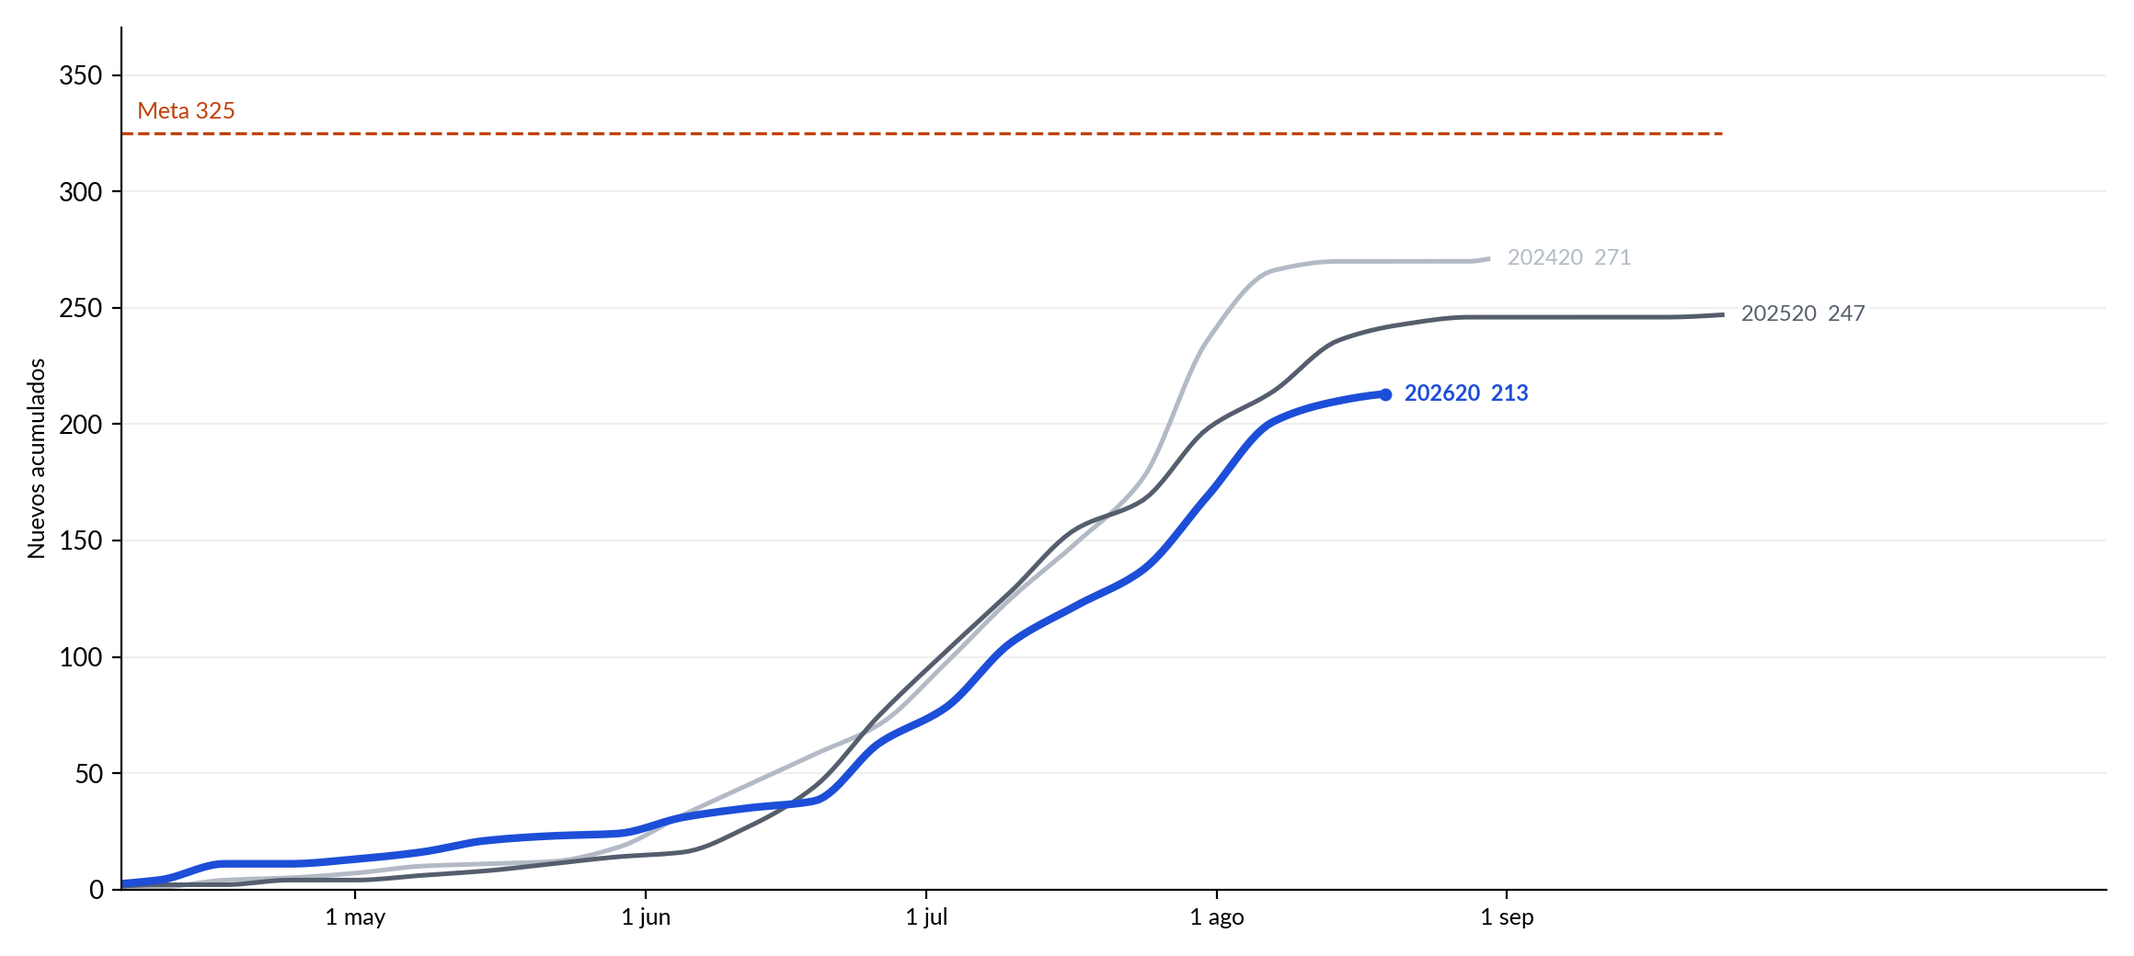
↑ Índice
Semestre 2: 202620 cerró con 213 de 325 (65.5% de la meta)
Cohorte 202620 frente a 202420, 202520 · primera vez, sin devoluciones ni duplicados · datos al 24 ago 2026 · curvas semanales suavizadas
Fuente: reportes BAN, Retención Levantada. Primera vez, sin devoluciones ni duplicados. Datos al 1 nov 2026. Actualizado el 3 nov 2026.

Slide 26
↑ Índice
Comparativa por programa, 202620 (cerrada)
Datos al 24 ago 2026. Cohorte cerrada. Cumpl. % = primera vez / meta. SPC % = 200·(real − meta)/(real + meta), simétrico respecto a la meta.
Programa | Escuela | Primera vez | Meta | Cumpl. % | Dif. meta | SPC % | Cierre 202520 | Continuo | Reingreso | Reinicio | Trans. interna | Total
INGENIERIA ELECTRICA | IA&D | 7 | 7 | 100.0 | +0 | 0.0 | 4 | 96 | 1 | 0 | 1 | 106
INGENIERIA CIVIL | IA&D | 4 | 21 | 19.0 | -17 | -136.0 | 16 | 295 | 11 | 1 | 1 | 316
INGENIERIA MECANICA | IA&D | 13 | 15 | 86.7 | -2 | -14.3 | 10 | 219 | 5 | 0 | 5 | 242
INGENIERIA NAVAL | IA&D | 7 | 11 | 63.6 | -4 | -44.4 | 10 | 138 | 5 | 1 | 0 | 151
ARQUITECTURA | IA&D | 3 | 15 | 20.0 | -12 | -133.3 | 13 | 292 | 1 | 1 | 1 | 302
INGENIERIA MECATRONICA | IA&D | 7 | 13 | 53.8 | -6 | -60.0 | 13 | 282 | 5 | 0 | 0 | 298
INGENIERIA INDUSTRIAL | IA&D | 16 | 14 | 114.3 | +2 | 13.3 | 12 | 311 | 5 | 0 | 5 | 346
INGENIERIA AMBIENTAL | IA&D | 5 | 5 | 100.0 | +0 | 0.0 | 2 | 66 | 1 | 1 | 0 | 74
INGENIERIA QUIMICA | IA&D | 3 | 6 | 50.0 | -3 | -66.7 | 4 | 108 | 0 | 0 | 0 | 111
INGENIERIA ELECTRONICA | IA&D | 1 | 5 | 20.0 | -4 | -133.3 | 3 | 76 | 1 | 0 | 0 | 91
INGENIERIA BIOMEDICA | IA&D | 3 | 13 | 23.1 | -10 | -125.0 | 12 | 172 | 4 | 0 | 1 | 183
DISEÑO | IA&D | 8 | 15 | 53.3 | -7 | -60.9 | 14 | 61 | 0 | 0 | 4 | 73
CONTADURIA PUBLICA | NL&S | 10 | 6 | 166.7 | +4 | 50.0 | 10 | 142 | 6 | 0 | 8 | 172
FINANZAS Y NEGOCIOS INTERNACIO | NL&S | 27 | 36 | 75.0 | -9 | -28.6 | 30 | 571 | 19 | 1 | 0 | 638
ADMINISTRACION DE EMPRESAS | NL&S | 11 | 14 | 78.6 | -3 | -24.0 | 8 | 180 | 10 | 2 | 2 | 215
DERECHO | NL&S | 6 | 9 | 66.7 | -3 | -40.0 | 6 | 148 | 3 | 1 | 3 | 164
PSICOLOGIA | NL&S | 10 | 30 | 33.3 | -20 | -100.0 | 11 | 336 | 4 | 1 | 5 | 356
ECONOMIA | NL&S | 4 | 5 | 80.0 | -1 | -22.2 | 0 | 37 | 4 | 1 | 1 | 51
CIENCIA POLITICA Y RELAC INTER | NL&S | 4 | 10 | 40.0 | -6 | -85.7 | 7 | 104 | 2 | 1 | 0 | 117
INGENIERIA DE SISTEMAS Y COMPU | TD | 20 | 35 | 57.1 | -15 | -54.5 | 31 | 579 | 8 | 1 | 0 | 612
CIENCIA DE DATOS | TD | 12 | 7 | 171.4 | +5 | 52.6 | 5 | 60 | 3 | 1 | 2 | 79
COMUNICACION SOCIAL | TD | 11 | 11 | 100.0 | +0 | 0.0 | 7 | 161 | 5 | 0 | 1 | 186
MARKETING Y TRANSFORMACION DIG | TD | 21 | 22 | 95.5 | -1 | -4.7 | 19 | 132 | 0 | 4 | 1 | 158
Fuente: reportes BAN, Retención Levantada. Primera vez, sin devoluciones ni duplicados. Datos al 1 nov 2026. Actualizado el 3 nov 2026.

Slide 27
↑ Índice
Resumen por escuela, 202620 (cerrada)
Datos al 24 ago 2026. Cohorte cerrada. Cumpl. % = primera vez / meta. SPC % = 200·(real − meta)/(real + meta), simétrico respecto a la meta.
Escuela | Primera vez | Meta | Cumpl. % | Dif. meta | SPC % | Cierre 202520 | Continuo | Reingreso | Reinicio | Trans. interna | Total
IA&D | 77 | 140 | 55.0 | -63 | -58.1 | 113 | 2,116 | 39 | 4 | 18 | 2,293
NL&S | 72 | 110 | 65.5 | -38 | -41.8 | 72 | 1,518 | 48 | 7 | 19 | 1,713
TD | 64 | 75 | 85.3 | -11 | -15.8 | 62 | 932 | 16 | 6 | 4 | 1,035
TOTAL | 213 | 325 | 65.5 | -112 | -41.6 | 247 | 4,566 | 103 | 17 | 41 | 5,041
Fuente: reportes BAN, Retención Levantada. Primera vez, sin devoluciones ni duplicados. Datos al 1 nov 2026. Actualizado el 3 nov 2026.

Slide 28
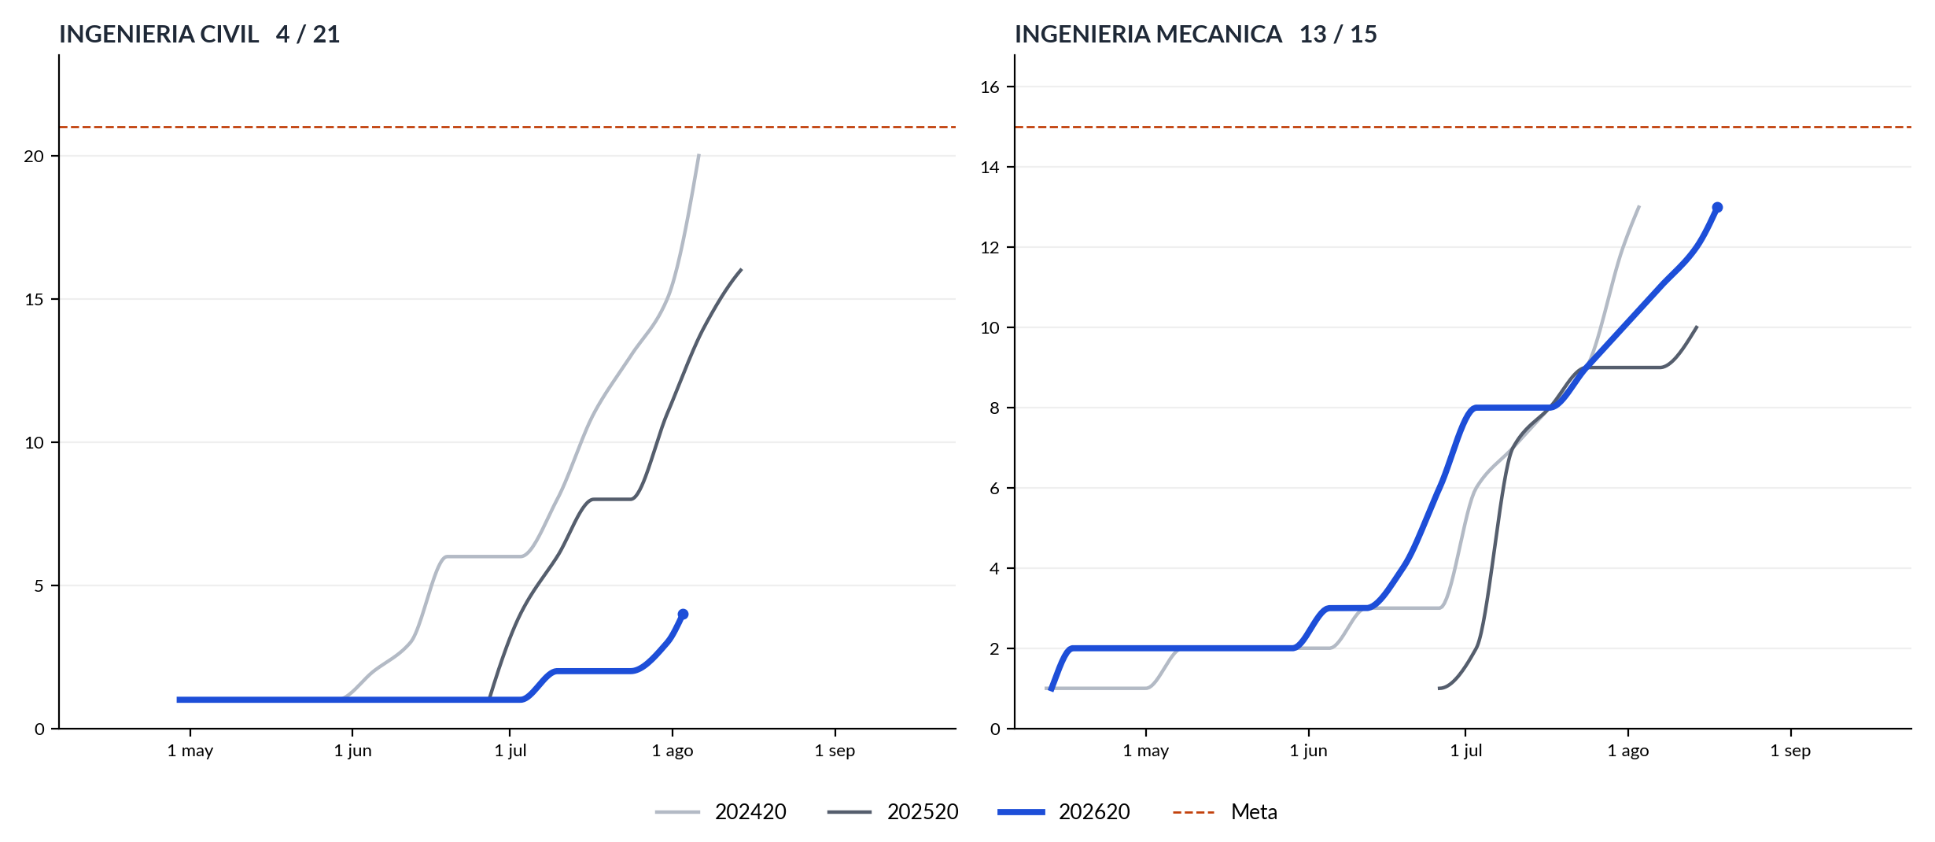
↑ Índice
Semestre 2: programas de IA&D (1 de 6)
Cohortes 202420, 202520, 202620. Azul: 202620. Rojo: meta. Título de cada panel: nuevos/meta de 202620. Curvas semanales suavizadas.
Fuente: reportes BAN, Retención Levantada. Primera vez, sin devoluciones ni duplicados. Datos al 1 nov 2026. Actualizado el 3 nov 2026.

Slide 29
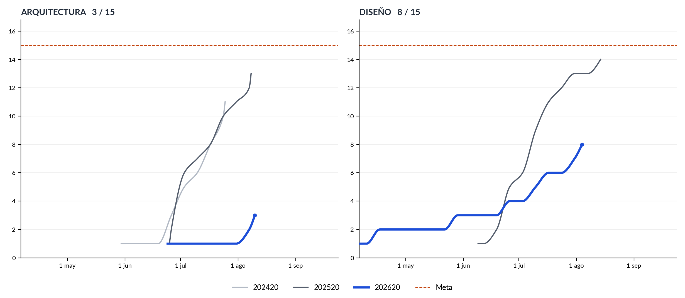
↑ Índice
Semestre 2: programas de IA&D (2 de 6)
Cohortes 202420, 202520, 202620. Azul: 202620. Rojo: meta. Título de cada panel: nuevos/meta de 202620. Curvas semanales suavizadas.
Fuente: reportes BAN, Retención Levantada. Primera vez, sin devoluciones ni duplicados. Datos al 1 nov 2026. Actualizado el 3 nov 2026.

Slide 30
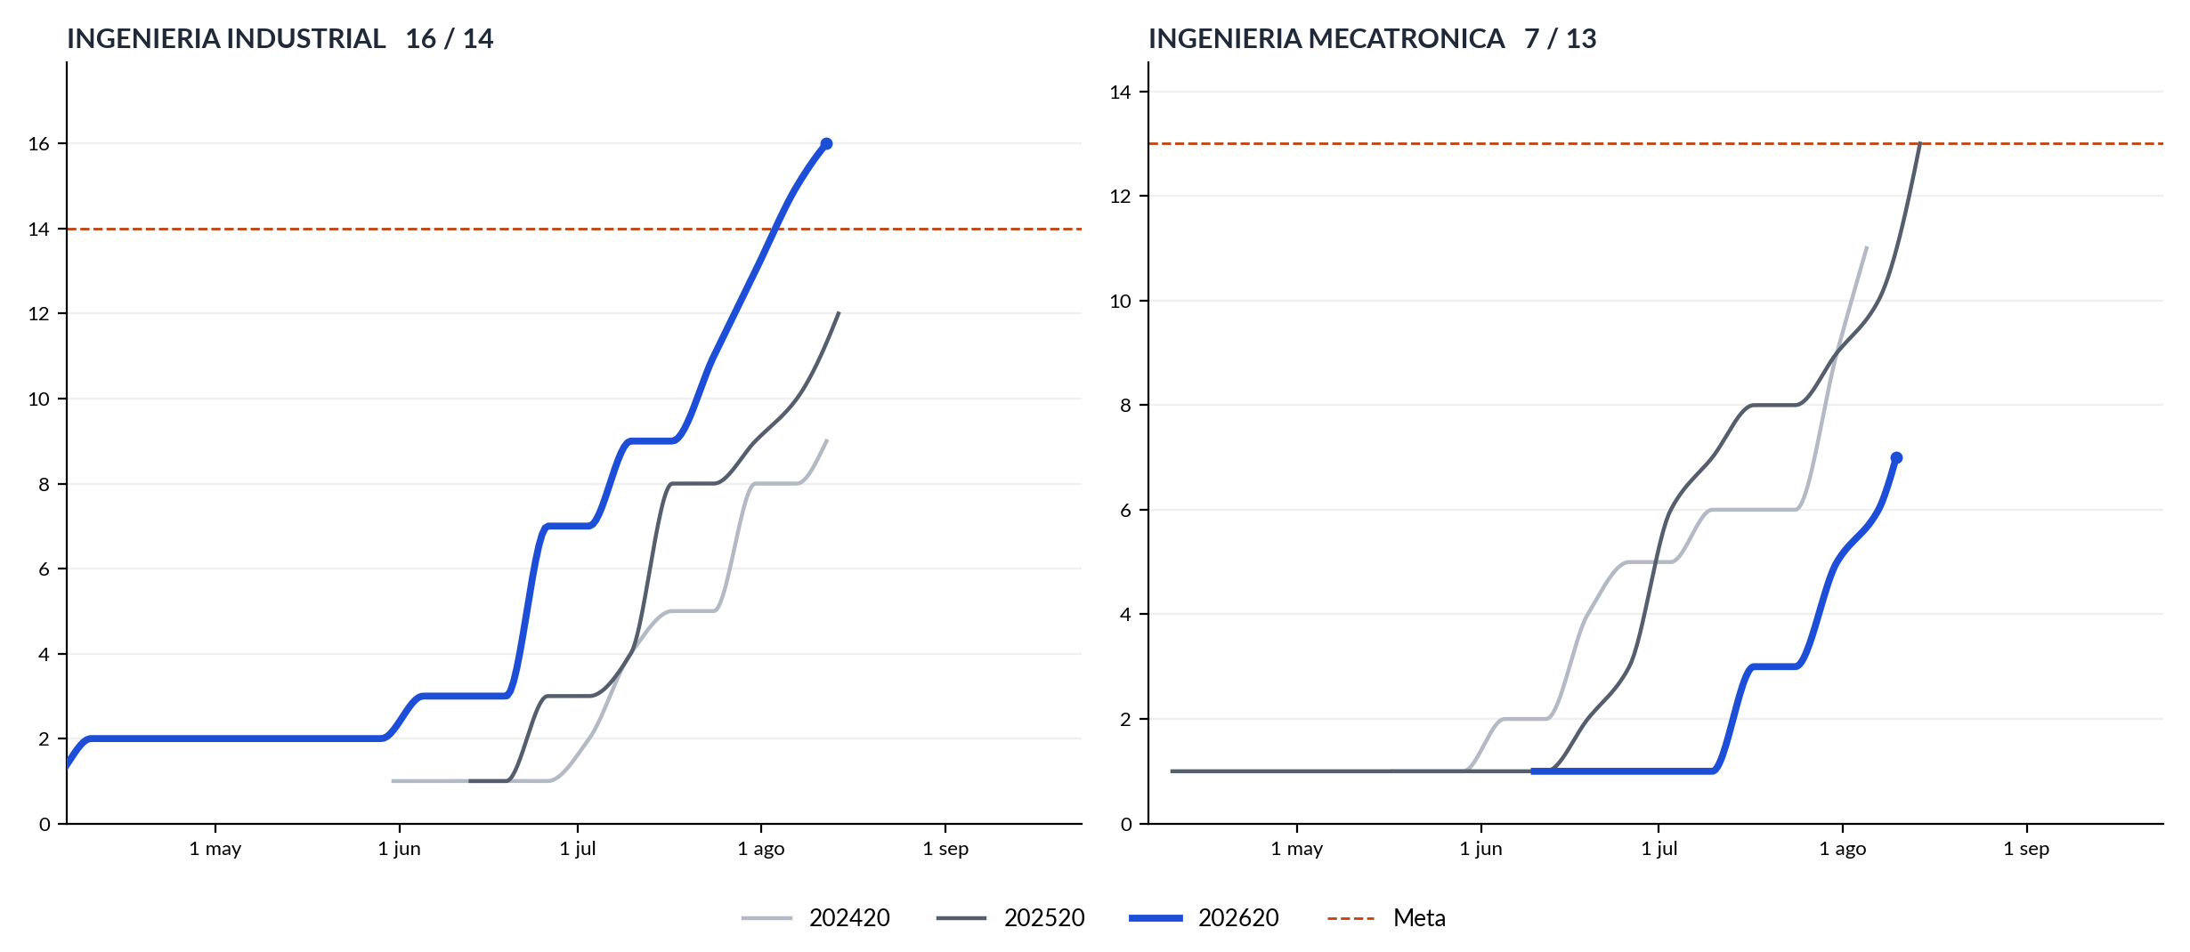
↑ Índice
Semestre 2: programas de IA&D (3 de 6)
Cohortes 202420, 202520, 202620. Azul: 202620. Rojo: meta. Título de cada panel: nuevos/meta de 202620. Curvas semanales suavizadas.
Fuente: reportes BAN, Retención Levantada. Primera vez, sin devoluciones ni duplicados. Datos al 1 nov 2026. Actualizado el 3 nov 2026.

Slide 31
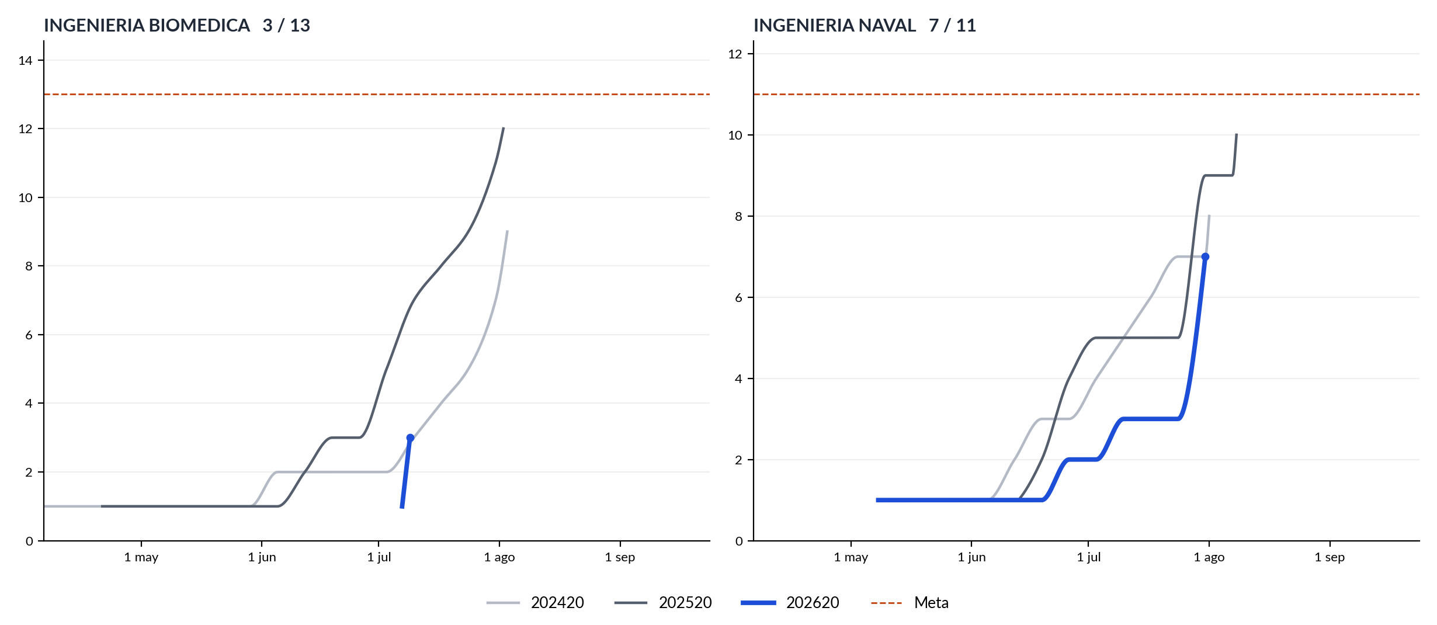
↑ Índice
Semestre 2: programas de IA&D (4 de 6)
Cohortes 202420, 202520, 202620. Azul: 202620. Rojo: meta. Título de cada panel: nuevos/meta de 202620. Curvas semanales suavizadas.
Fuente: reportes BAN, Retención Levantada. Primera vez, sin devoluciones ni duplicados. Datos al 1 nov 2026. Actualizado el 3 nov 2026.

Slide 32
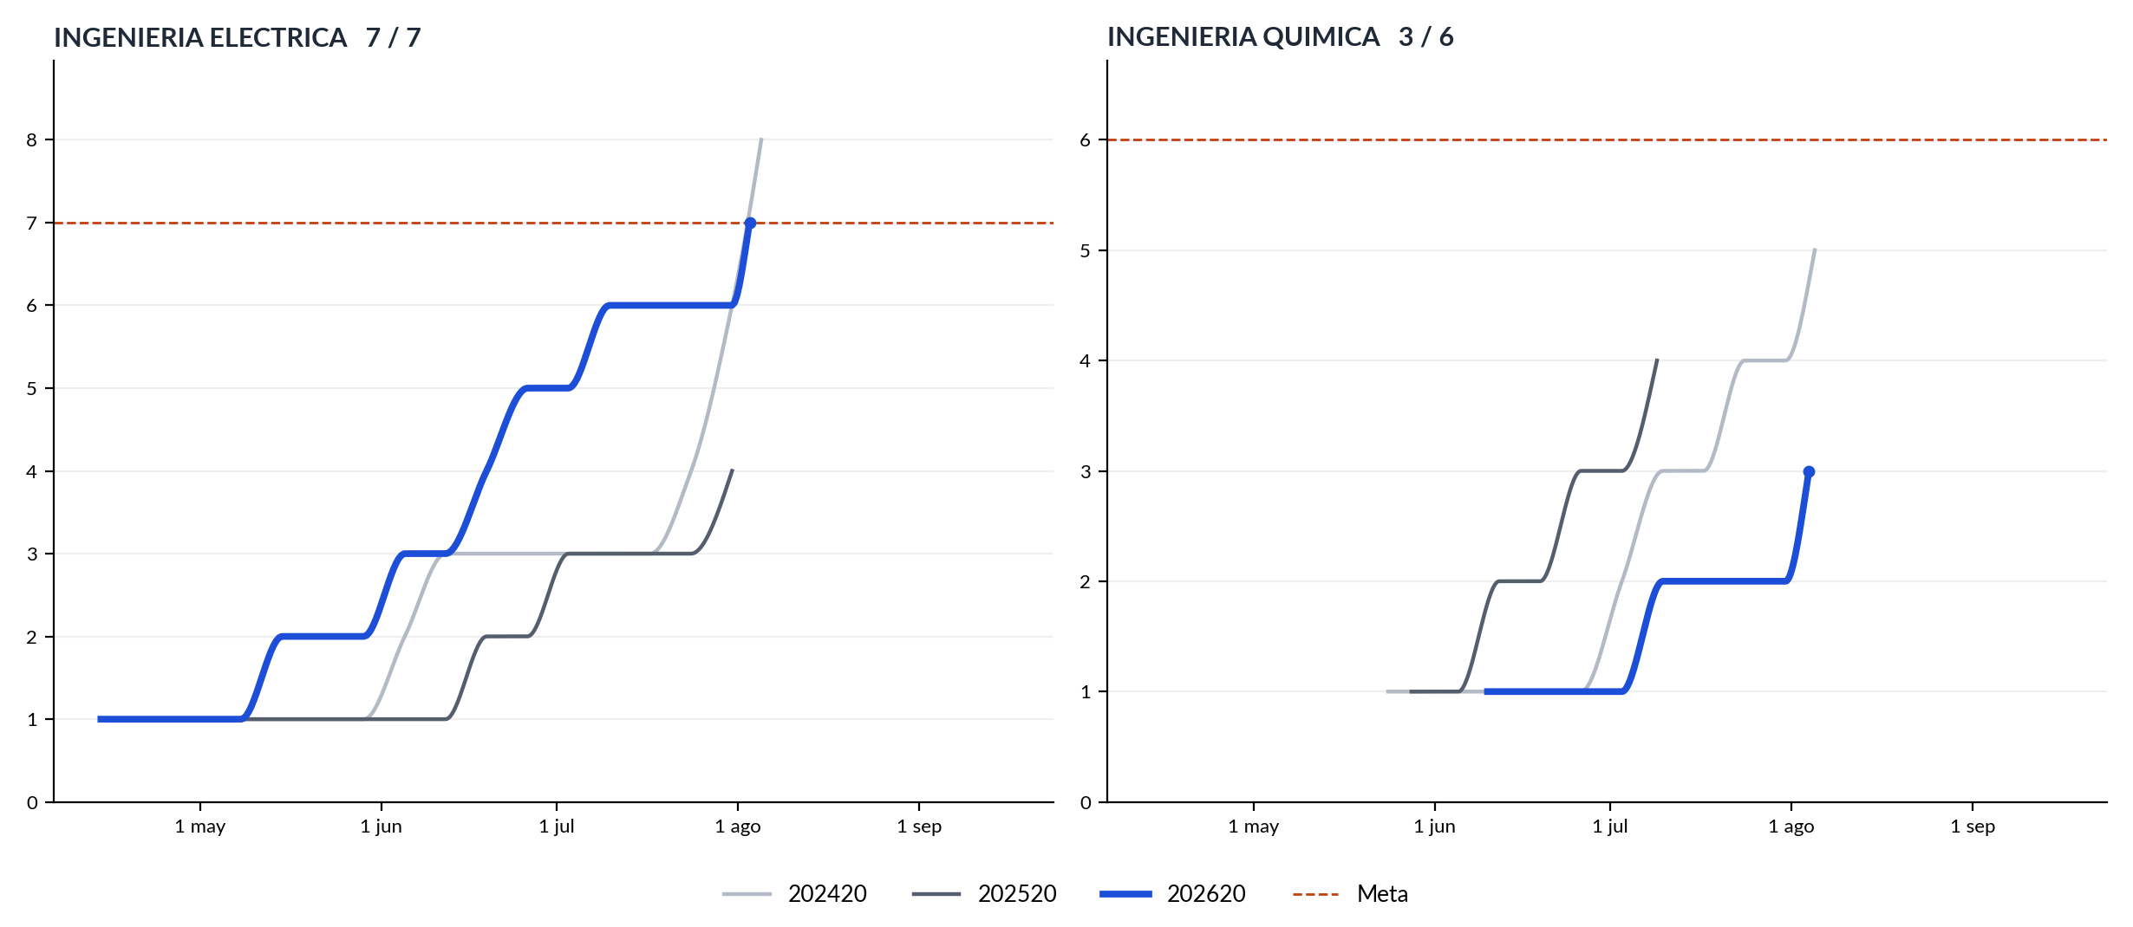
↑ Índice
Semestre 2: programas de IA&D (5 de 6)
Cohortes 202420, 202520, 202620. Azul: 202620. Rojo: meta. Título de cada panel: nuevos/meta de 202620. Curvas semanales suavizadas.
Fuente: reportes BAN, Retención Levantada. Primera vez, sin devoluciones ni duplicados. Datos al 1 nov 2026. Actualizado el 3 nov 2026.

Slide 33
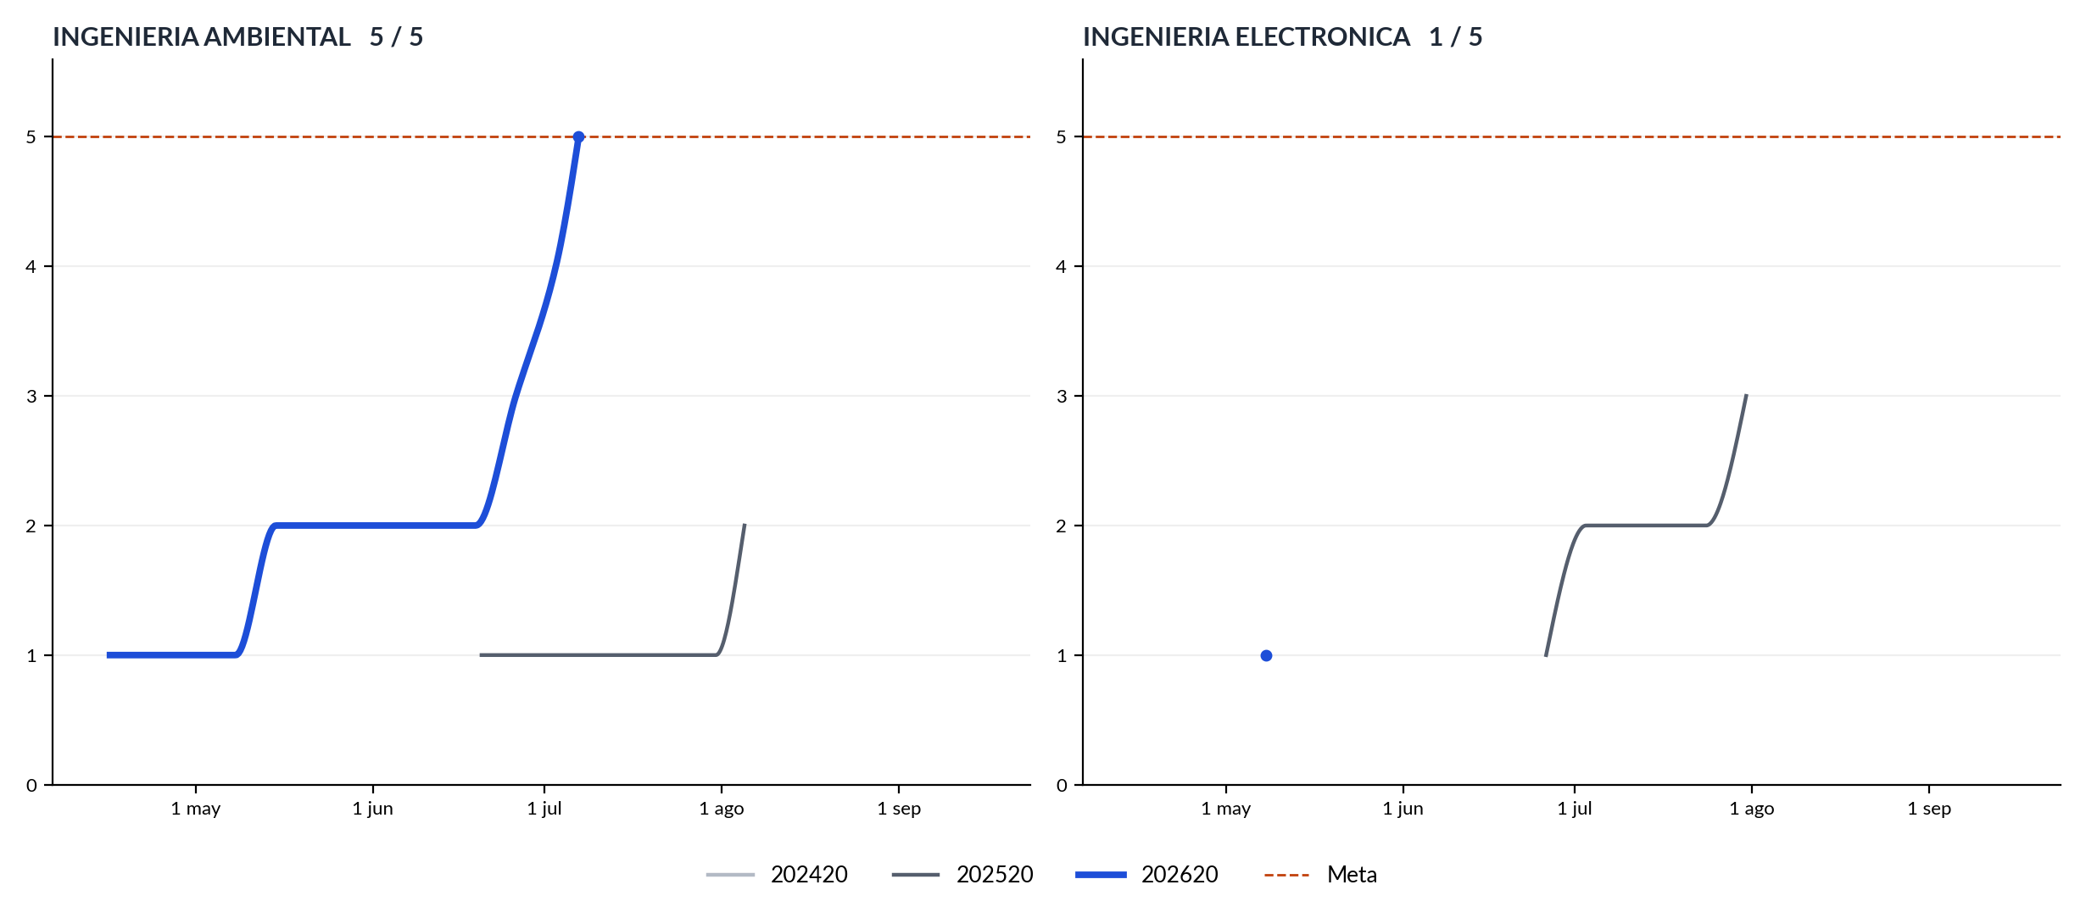
↑ Índice
Semestre 2: programas de IA&D (6 de 6)
Cohortes 202420, 202520, 202620. Azul: 202620. Rojo: meta. Título de cada panel: nuevos/meta de 202620. Curvas semanales suavizadas.
Fuente: reportes BAN, Retención Levantada. Primera vez, sin devoluciones ni duplicados. Datos al 1 nov 2026. Actualizado el 3 nov 2026.

Slide 34
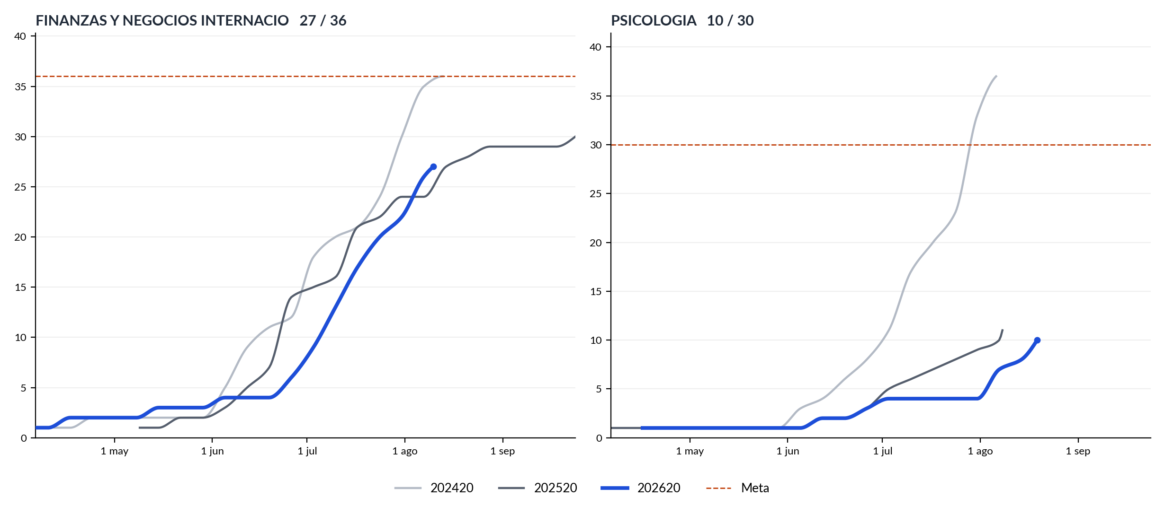
↑ Índice
Semestre 2: programas de NL&S (1 de 4)
Cohortes 202420, 202520, 202620. Azul: 202620. Rojo: meta. Título de cada panel: nuevos/meta de 202620. Curvas semanales suavizadas.
Fuente: reportes BAN, Retención Levantada. Primera vez, sin devoluciones ni duplicados. Datos al 1 nov 2026. Actualizado el 3 nov 2026.

Slide 35
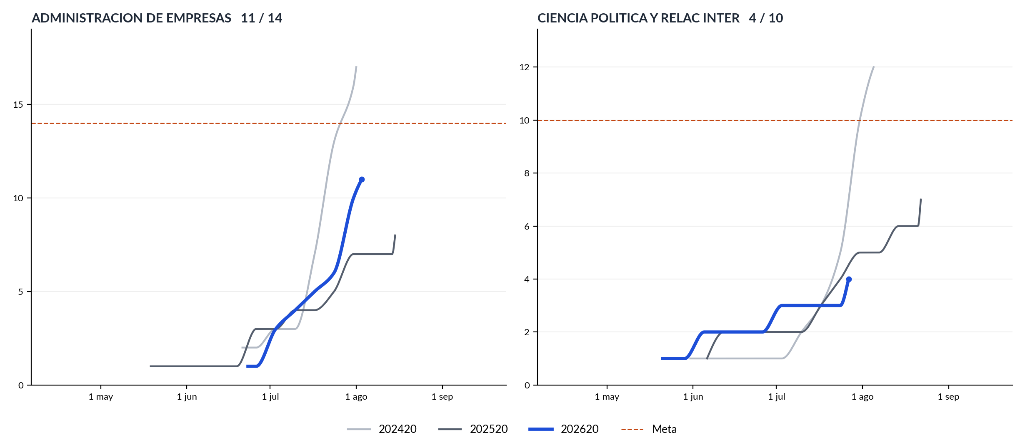
↑ Índice
Semestre 2: programas de NL&S (2 de 4)
Cohortes 202420, 202520, 202620. Azul: 202620. Rojo: meta. Título de cada panel: nuevos/meta de 202620. Curvas semanales suavizadas.
Fuente: reportes BAN, Retención Levantada. Primera vez, sin devoluciones ni duplicados. Datos al 1 nov 2026. Actualizado el 3 nov 2026.

Slide 36
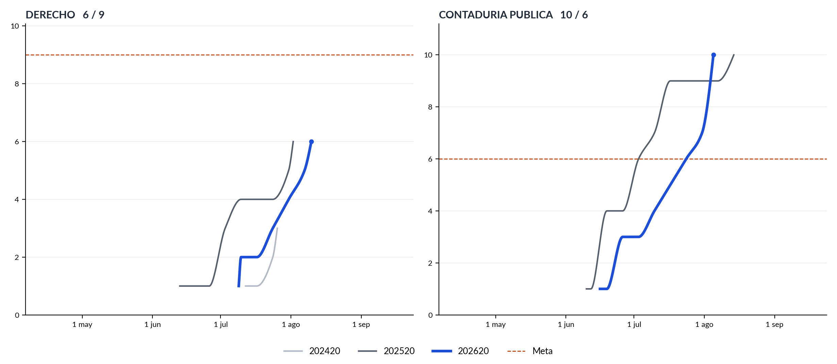
↑ Índice
Semestre 2: programas de NL&S (3 de 4)
Cohortes 202420, 202520, 202620. Azul: 202620. Rojo: meta. Título de cada panel: nuevos/meta de 202620. Curvas semanales suavizadas.
Fuente: reportes BAN, Retención Levantada. Primera vez, sin devoluciones ni duplicados. Datos al 1 nov 2026. Actualizado el 3 nov 2026.

Slide 37
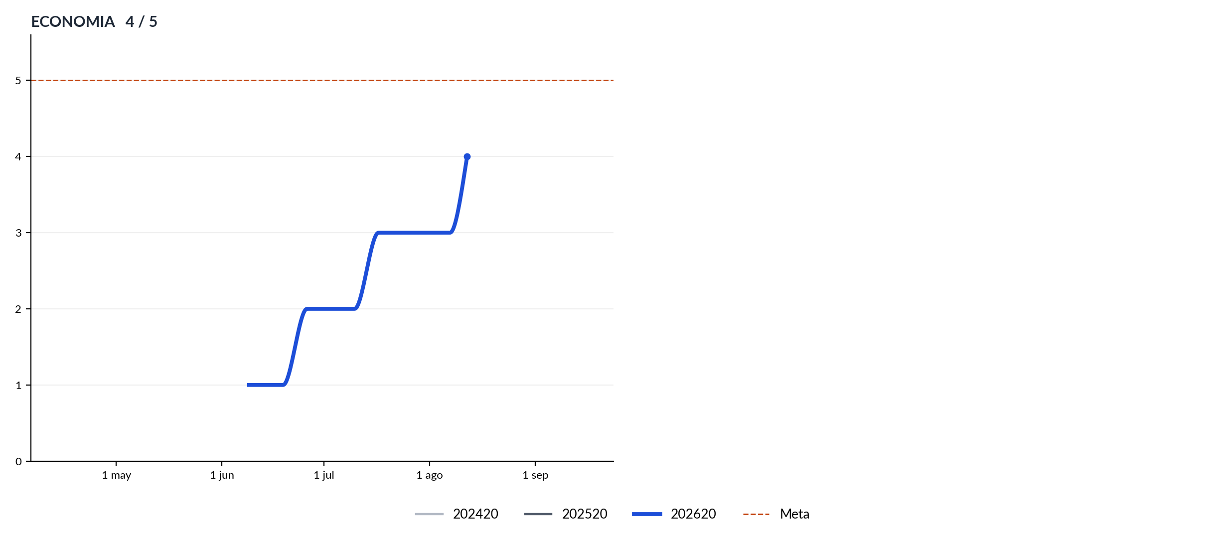
↑ Índice
Semestre 2: programas de NL&S (4 de 4)
Cohortes 202420, 202520, 202620. Azul: 202620. Rojo: meta. Título de cada panel: nuevos/meta de 202620. Curvas semanales suavizadas.
Fuente: reportes BAN, Retención Levantada. Primera vez, sin devoluciones ni duplicados. Datos al 1 nov 2026. Actualizado el 3 nov 2026.

Slide 38
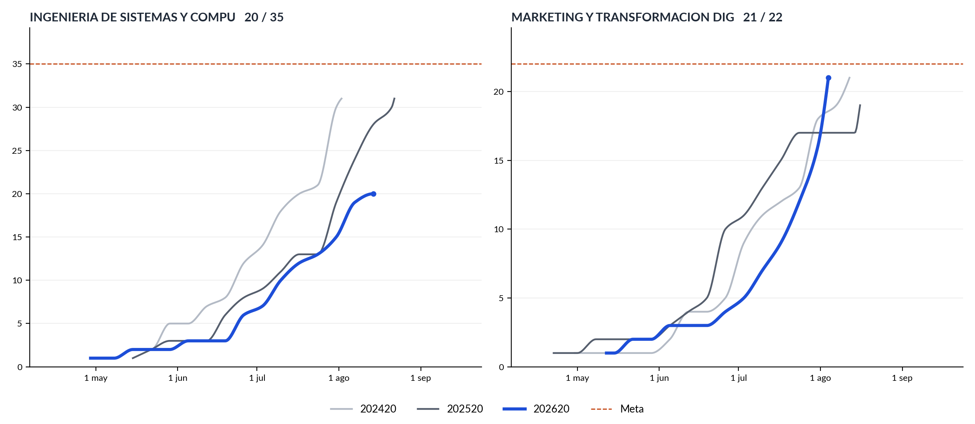
↑ Índice
Semestre 2: programas de TD (1 de 2)
Cohortes 202420, 202520, 202620. Azul: 202620. Rojo: meta. Título de cada panel: nuevos/meta de 202620. Curvas semanales suavizadas.
Fuente: reportes BAN, Retención Levantada. Primera vez, sin devoluciones ni duplicados. Datos al 1 nov 2026. Actualizado el 3 nov 2026.

Slide 39
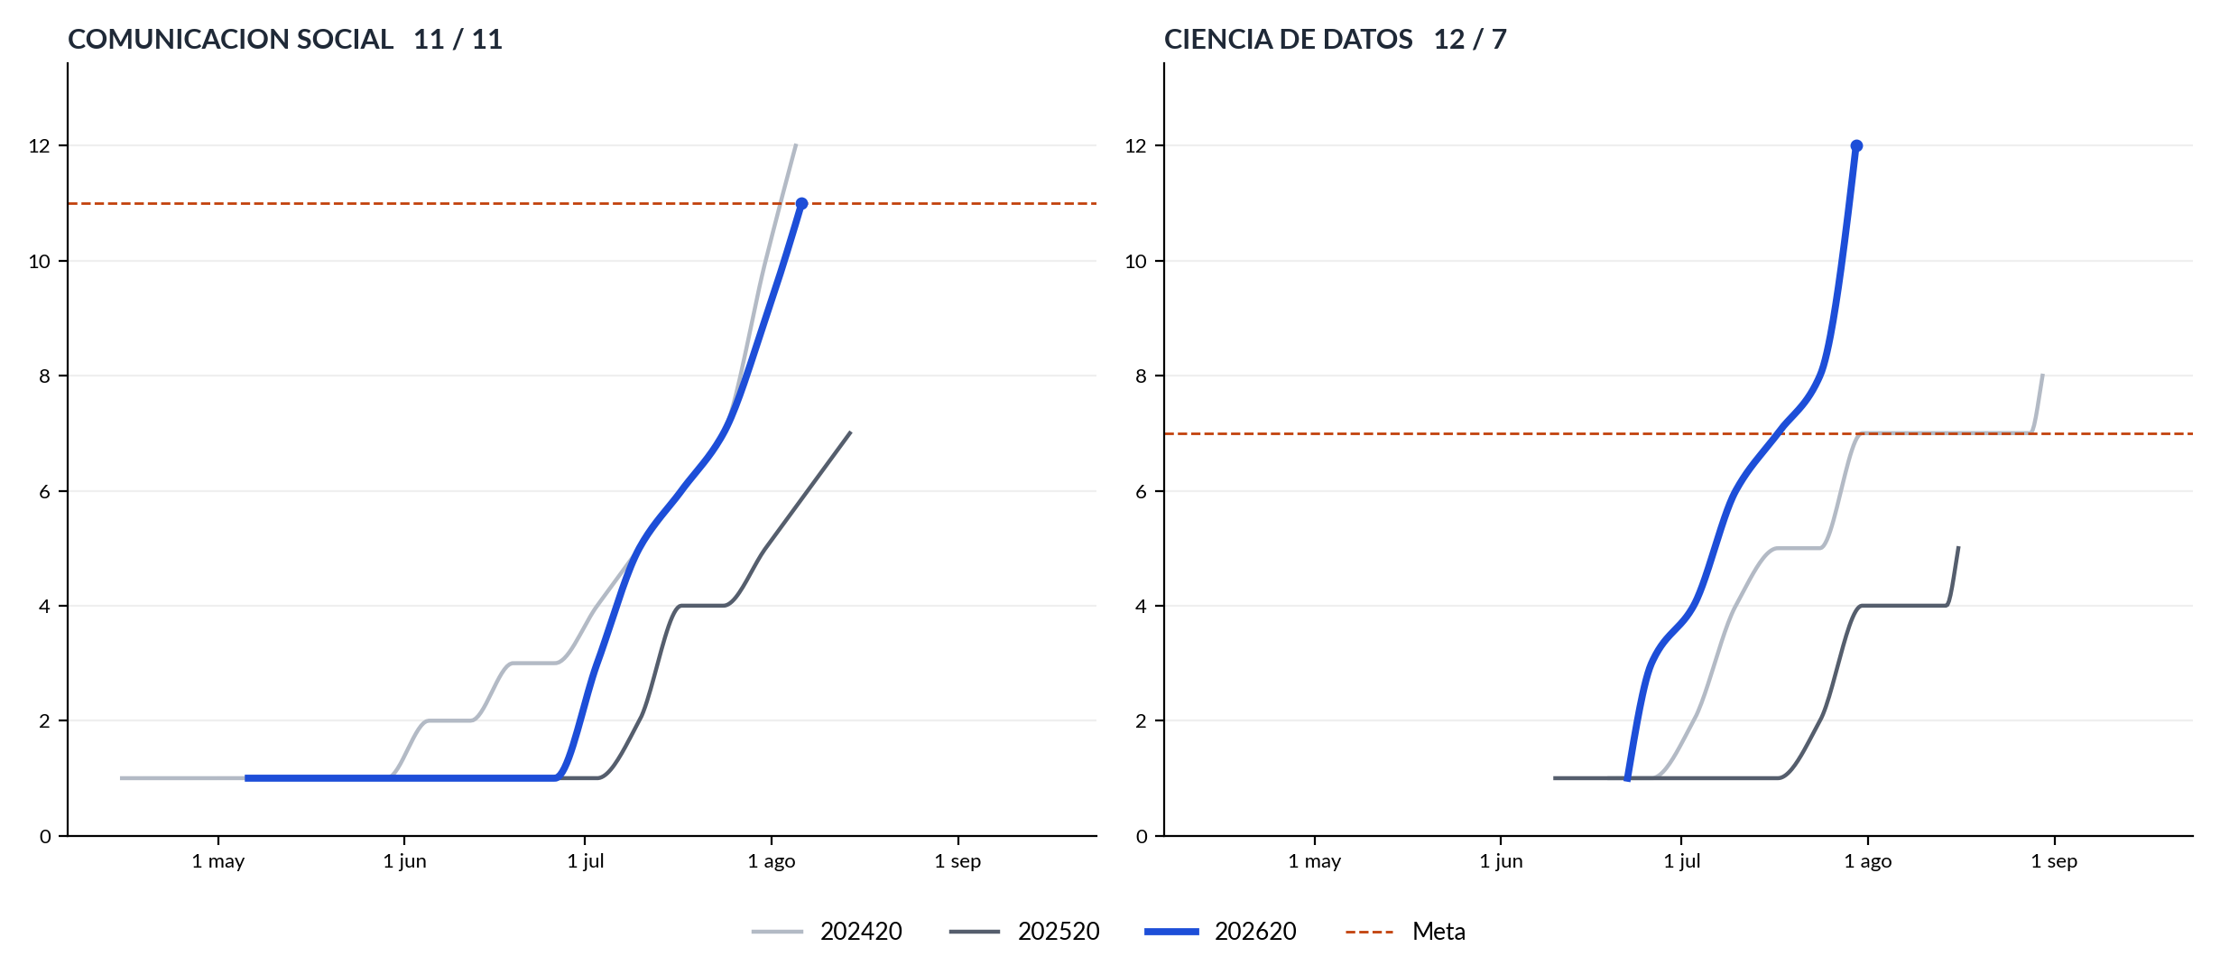
↑ Índice
Semestre 2: programas de TD (2 de 2)
Cohortes 202420, 202520, 202620. Azul: 202620. Rojo: meta. Título de cada panel: nuevos/meta de 202620. Curvas semanales suavizadas.
Fuente: reportes BAN, Retención Levantada. Primera vez, sin devoluciones ni duplicados. Datos al 1 nov 2026. Actualizado el 3 nov 2026.

Slide 40
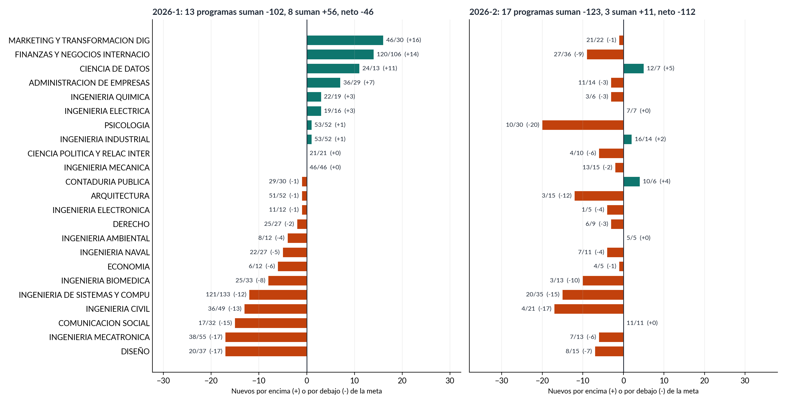
↑ Índice
Brecha frente a la meta 2026: semestre 1 y semestre 2
Nuevos de primera vez por encima (+) o por debajo (-) de la meta de cada programa.
Fuente: reportes BAN, Retención Levantada. Primera vez, sin devoluciones ni duplicados. Datos al 1 nov 2026. Actualizado el 3 nov 2026.

Slide 41
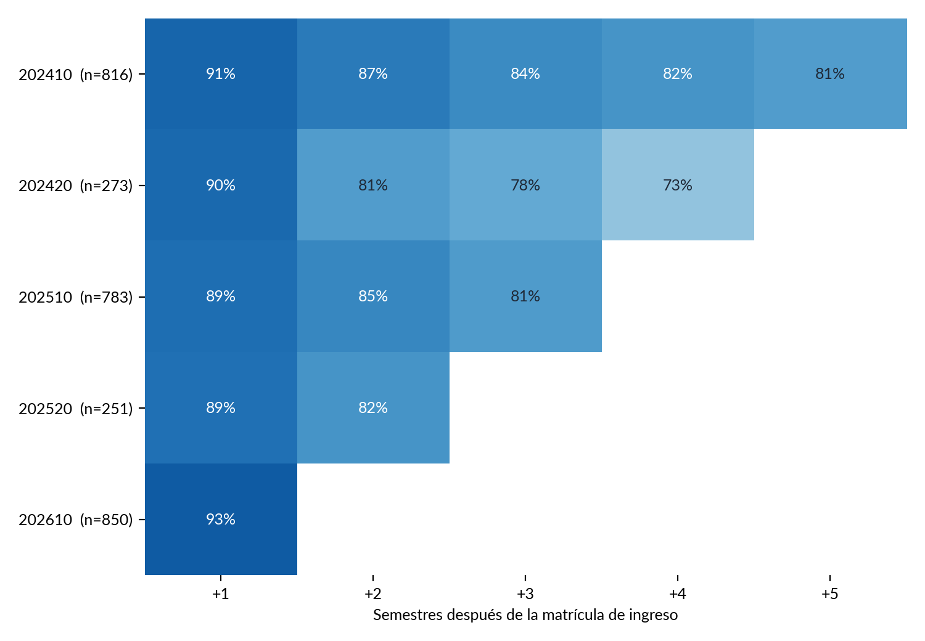
↑ Índice
Permanencia de los nuevos por cohorte
Porcentaje que vuelve a aparecer con pago en los semestres siguientes. No distingue deserción de grado, pausa o cambio de programa.
Fuente: reportes BAN, Retención Levantada. Primera vez, sin devoluciones ni duplicados. Datos al 1 nov 2026. Actualizado el 3 nov 2026.

Slide 42
↑ Índice
Calidad de los datos por periodo
Lo que se descontó para llegar al conteo de primera vez.
Periodo | En curso | Primera vez (bruto) | Devoluciones | Id duplicados | Usados | Fuera de metas | Último pago
202410 | No | 839 | 23 | 0 | 816 | 1 | 2024-05-17
202420 | No | 282 | 9 | 3 | 273 | 2 | 2024-09-13
202510 | No | 791 | 8 | 0 | 783 | 5 | 2025-03-25
202520 | No | 251 | 0 | 0 | 251 | 4 | 2025-09-24
202610 | No | 850 | 0 | 0 | 850 | 1 | 2026-03-12
202620 | No | 213 | 0 | 0 | 213 | 0 | 2026-08-24
202710 | Sí | 31 | 0 | 0 | 31 | 0 | 2026-11-01
Fuente: reportes BAN, Retención Levantada. Primera vez, sin devoluciones ni duplicados. Datos al 1 nov 2026. Actualizado el 3 nov 2026.

